Slide 1
EUROPA.-LA VUELTA AL MUNDO EN 885 JARDINES.-ESPAÑA.-GRANADA.- Jardines de la Alhambra y el Generalife
Selección de textos y fotografías por
JOSE ELIAS BONELLS

Slide 2
Alhambra y Generalife
La Alhambra es una ciudad palatina andalusí situada en Granada, España.
Se trata de un rico complejo palaciego y fortaleza (alcázar o al-Ksar) que alojaba al monarca y a la corte del Reino nazarí de Granada.
Su verdadero atractivo, como en otras obras musulmanas de la época, no sólo radica en los interiores, cuya decoración está entre las cumbres del arte andalusí, sino también en su localización y adaptación, generando un paisaje nuevo pero totalmente integrado con la naturaleza preexistente.

Slide 3
La Alhambra de Granada.
Monumento de época nazarí, construido entre el siglo XI y el XV como palacio real, corte y castillo militar.
En él destacan La Alcazaba, El Patio de los Arrayanes, El Patio de los Leones, el Patio de Lindaraja, las torres que protegen el recinto, los jardines, como el Partal, y el Palacio de Carlos V, construido en el siglo XVI después de la conquista de Granada por Isabel y Fernando -1492dC-
El Generalife es la villa con jardines utilizada por los reyes musulmanes de Granada como lugar de descanso, situado en la ciudad andaluza de Granada, España.

Slide 4
Fue concebido como villa rural, donde jardines ornamentales, huertos y arquitectura se integraban, en las cercanías de la Alhambra.
El origen del nombre está discutido. Algunos abogan por Yannat al-Arif como Huerta del Arquitecto, aunque pudo significar El más excelso jardín.
Ese huerto real era común en las cortes hispano-árabes. Fue declarado Patrimonio de la Humanidad por la Unesco en 1984.
Se construyó durante los siglos XII a XIV y fue transformado por Abu I-Walid Isma'il.
Es de estilo árabe nazarí y está situado en el lado septentrional de la Alhambra.

Slide 5
En la época de su construcción, estaba situado fuera del perímetro de la Granada musulmana y carecía de comunicación directa con la Alhambra , siendo su acceso principal el camino del Barranco Aikabia, la actual Cuesta de los Chinos, que ascendía desde el río Darro.
Está formado por un conjunto de edificaciones, patios y jardines, que lo convierten en uno de los mayores atractivos de la ciudad de Granada, y, junto con la Alhambra, en uno de los conjuntos arquitectónicos más destacables de la arquitectura civil musulmana.
Desde el exterior se contemplan dos pabellones situados a norte y sur, y comunicados por un patio recorrido por el curso del agua, los dos pabellones se encuentran muy reformados.

Slide 6
El Generalife tuvo en su momento tres vías de acceso, una proveniente de la Alhambra, destinada al sultán y su séquito, otra se situaba hacia el extremo sureste, próxima al pabellón de entrada, y una tercera en el norte, por el llamado Postigo de los carneros.
El acceso se efectúa hoy día por los denominados Jardines Nuevos y el paseo de los cipreses, fruto del saber hacer de Francisco Prieto Moreno, que fueron iniciados en 1931, y en los que creó una concatenación de espacios abiertos formados por cipreses, que, por medio del arte topiario, figuran arquitecturas.
Los espacios confinados reproducen modelos de patios de la Granada nazarí. .

Slide 7
La sabia combinación de los referentes históricos y la tradición granadina (suelos empedrados, el uso del agua, los exuberantes macizos florales...) hace de los Jardines Nuevos un lugar destacado, que muchos consideran ya inseparable de los palacios a los que anteceden.
En 1954 se inauguró un Auditorio al aire libre, fundamentalmente utilizado para las funciones de ballet de los Festivales de música y danza de Granada.
A continuación de los jardines mencionados, se accede al Generalife a través de dos patios de entrada al conjunto arquitectónico nazarí, que, al estar edificado en una ladera, y siguiendo una composición (paratas) que será la base de muchos cármenes granadinos, se escalona en estrechas franjas separadas por muros de contención.

Slide 8
Así, los alarifes crearon una serie de espacios recoletos e íntimos, características comunes en la arquitectura musulmana, pero también volcados a las excepcionales vistas de la ciudad y la Alhambra.
Patio de la Acequia
Patio del Ciprés de la Sultana
Jardines Altos y la Escalera del Agua

Slide 9
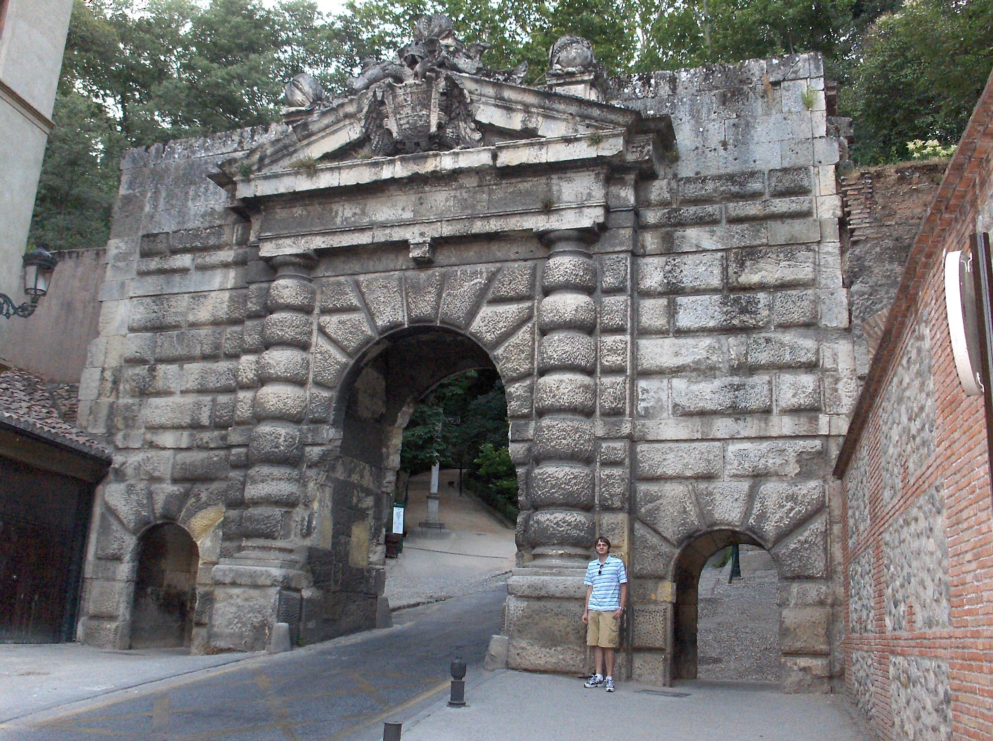
Notes:
Alhambra.-Acceso

Slide 10
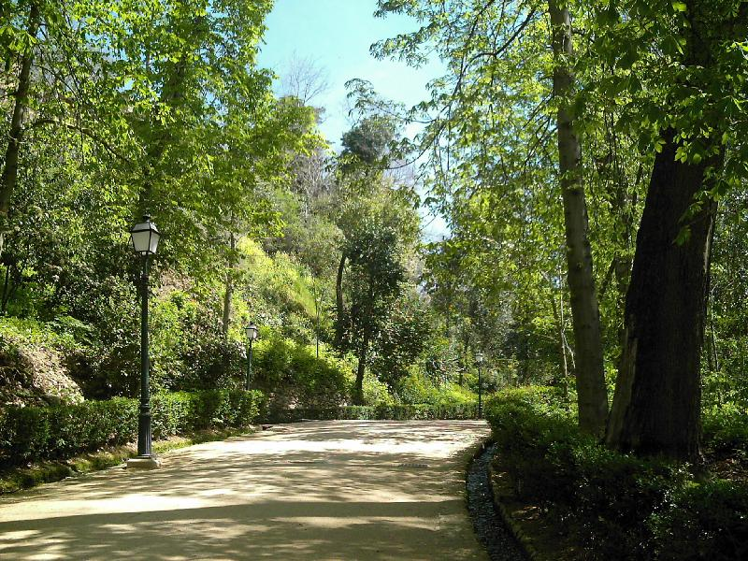
Notes:
Alhambra

Slide 11
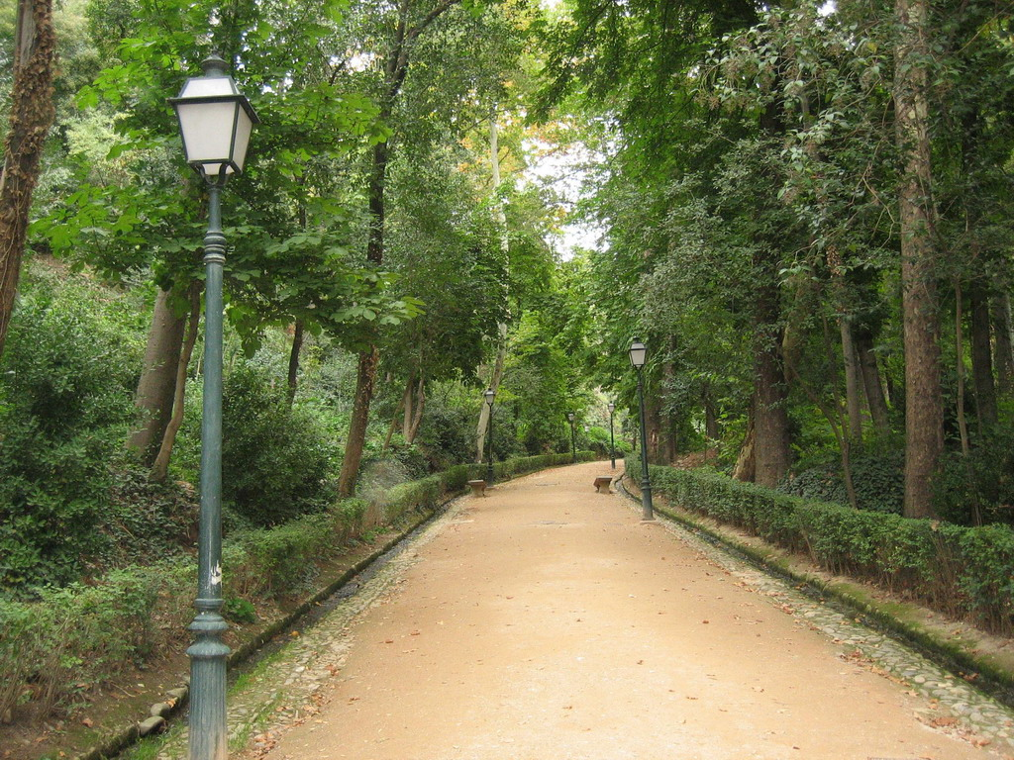
Notes:
Alhambra

Slide 12
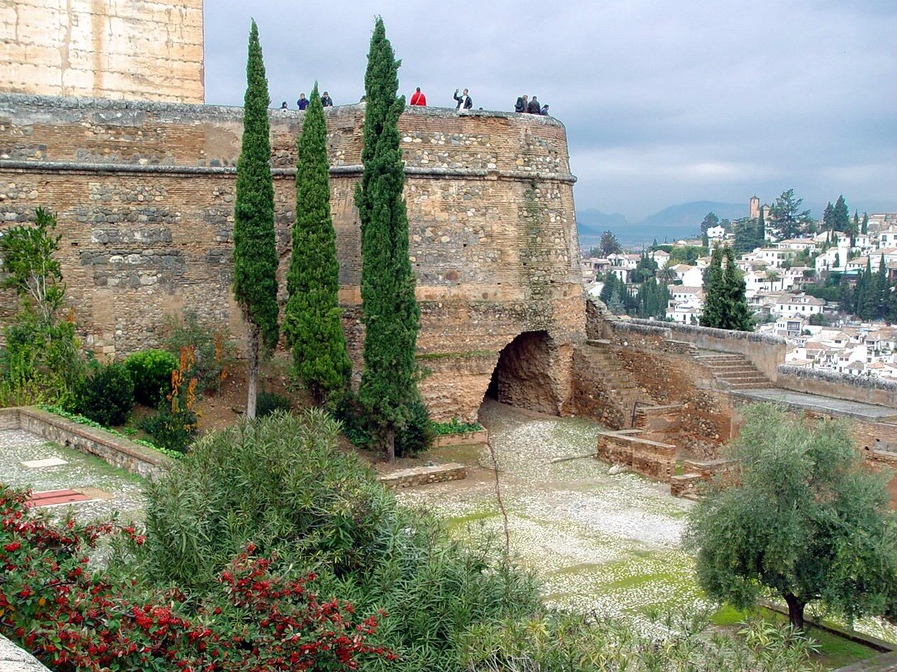
Notes:
Alhambra

Slide 13
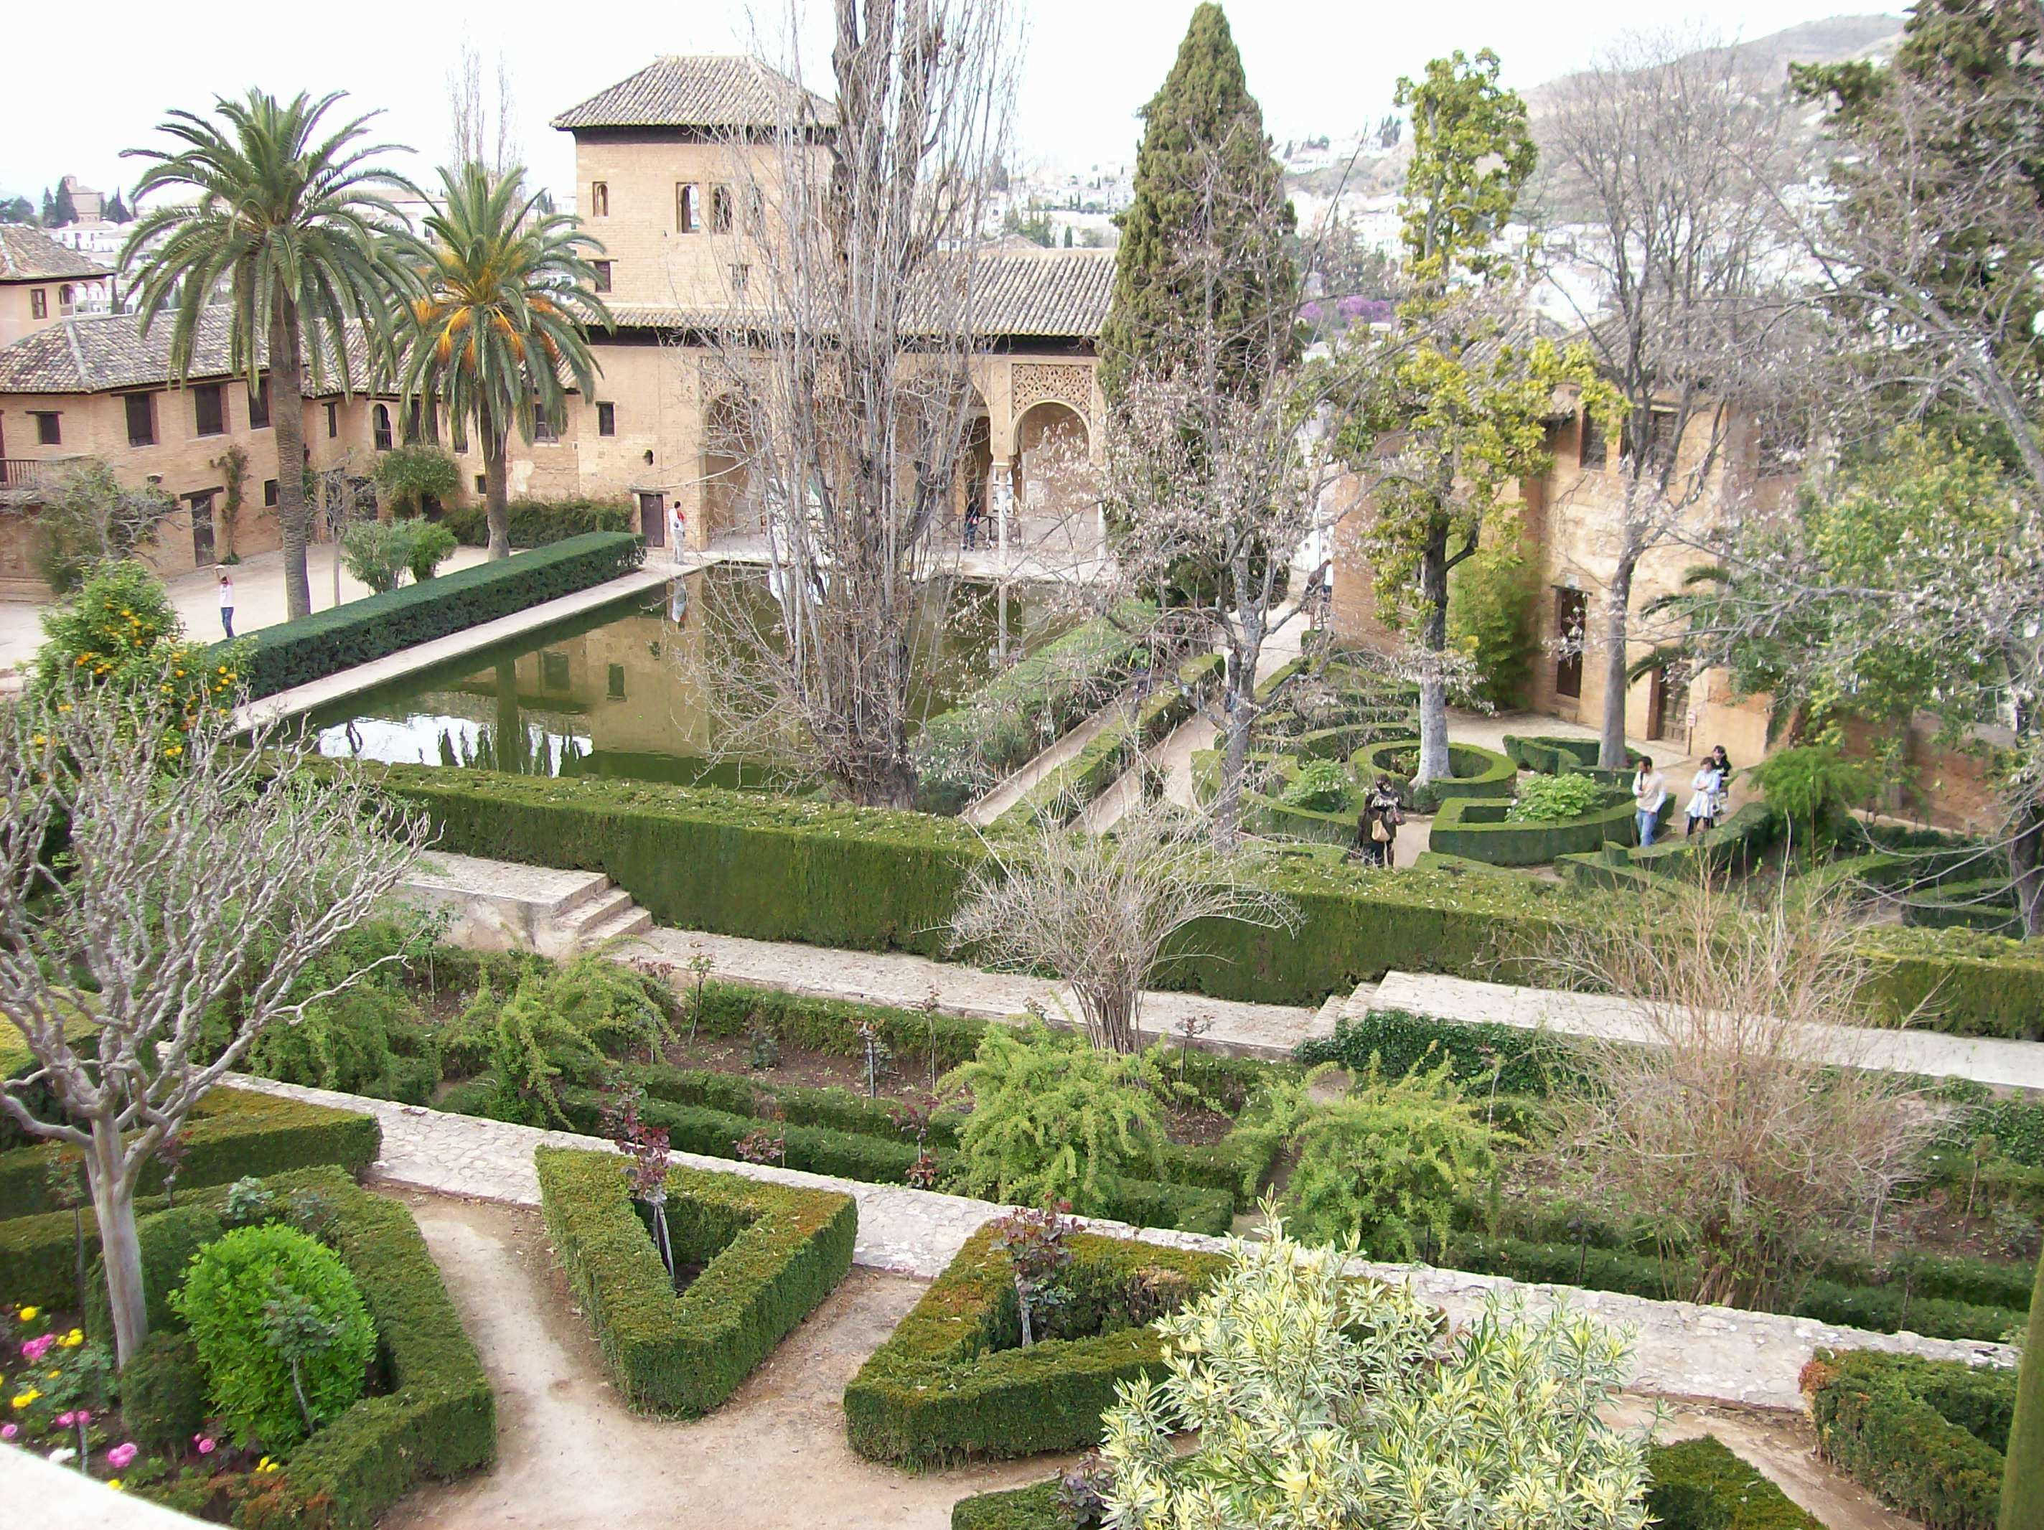
Notes:
Alhambra

Slide 14
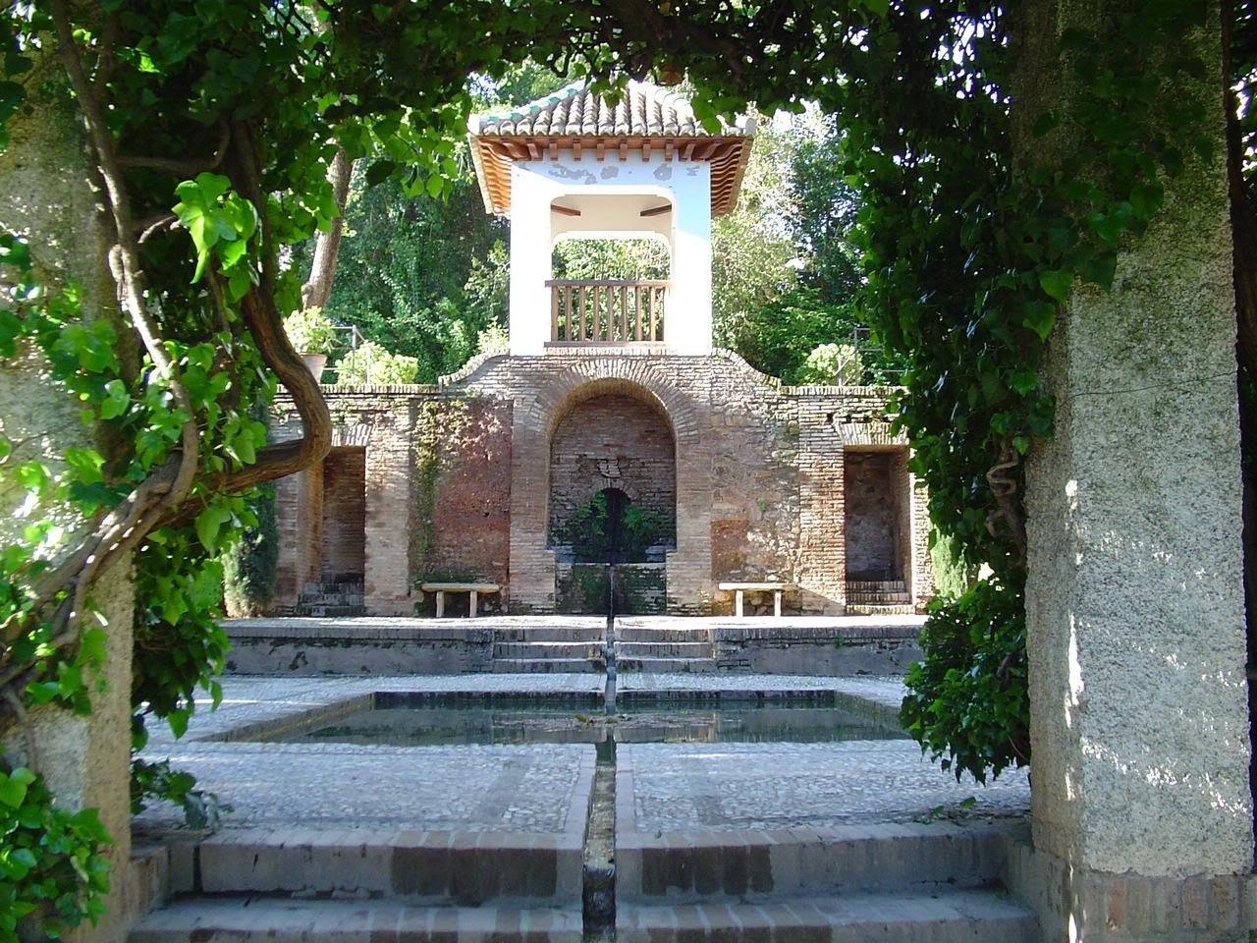
Notes:
Alhambra

Slide 15
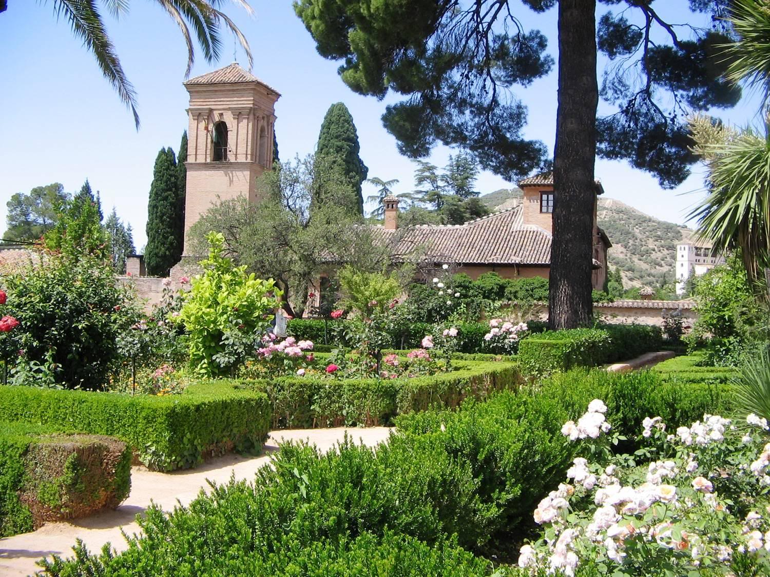
Notes:
Alhambra

Slide 16
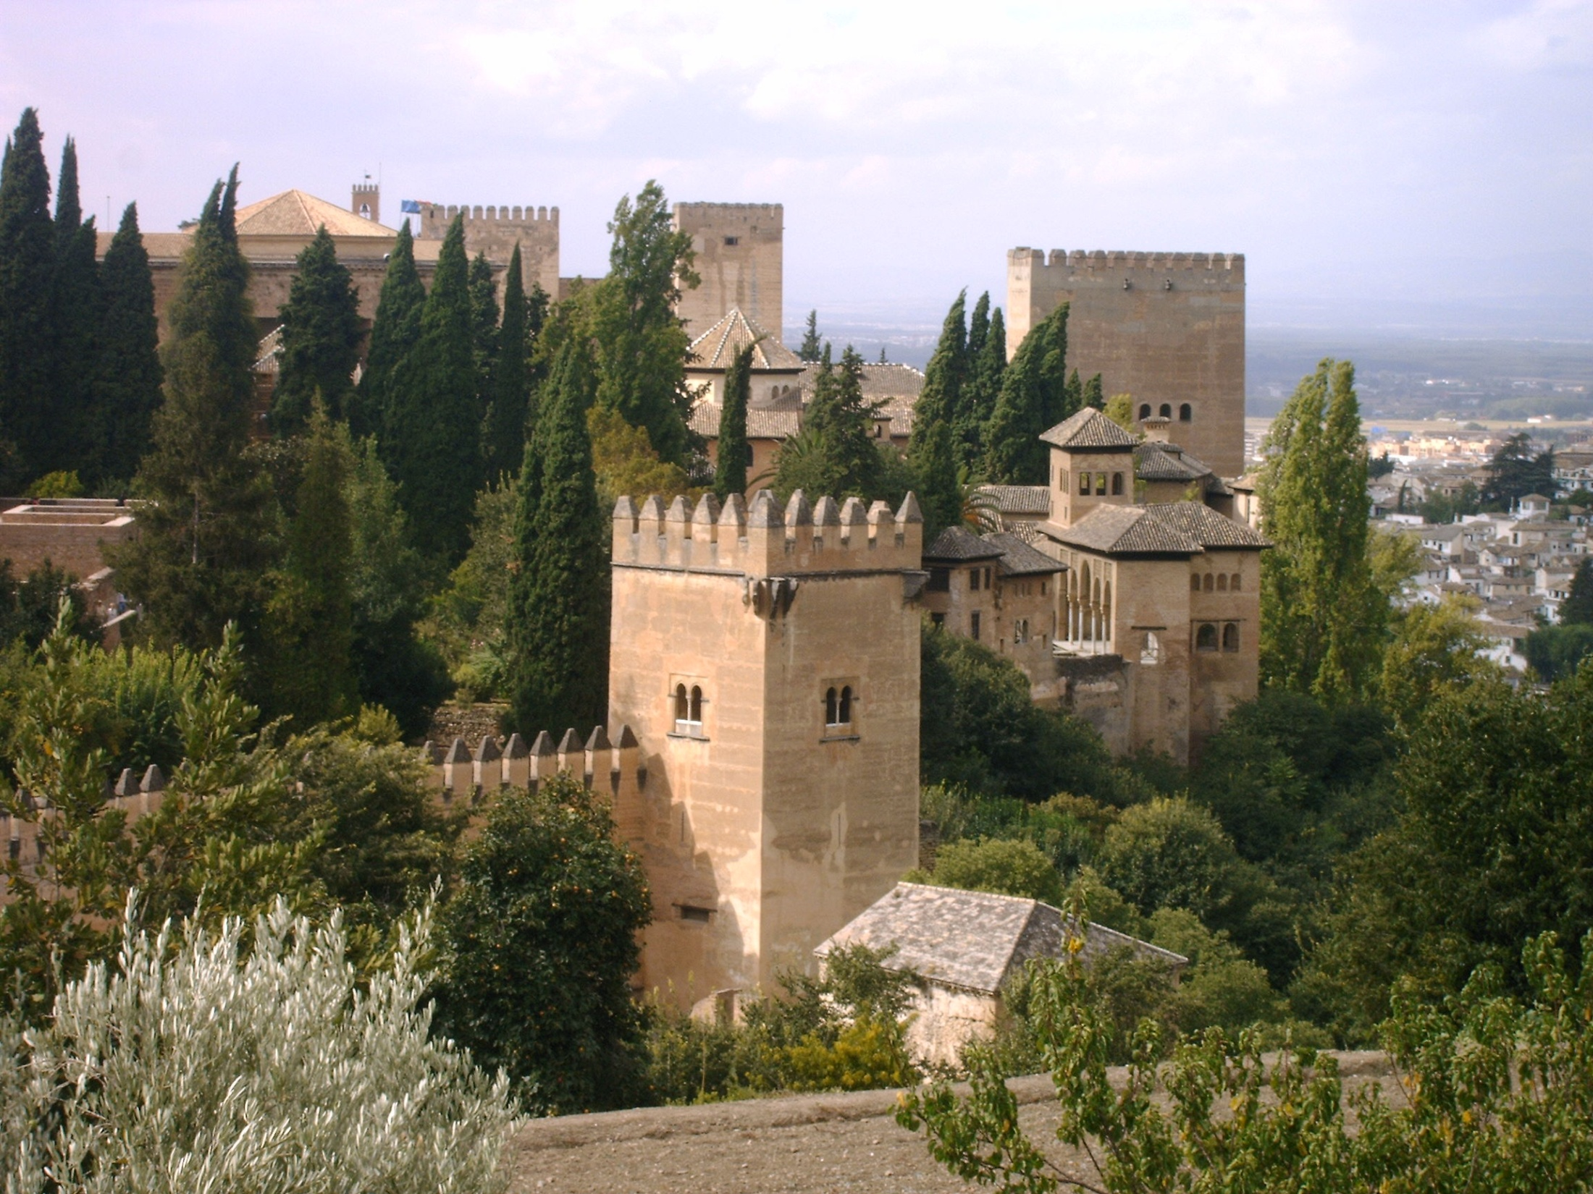
Notes:
Alhambra desde el Generalife

Slide 17
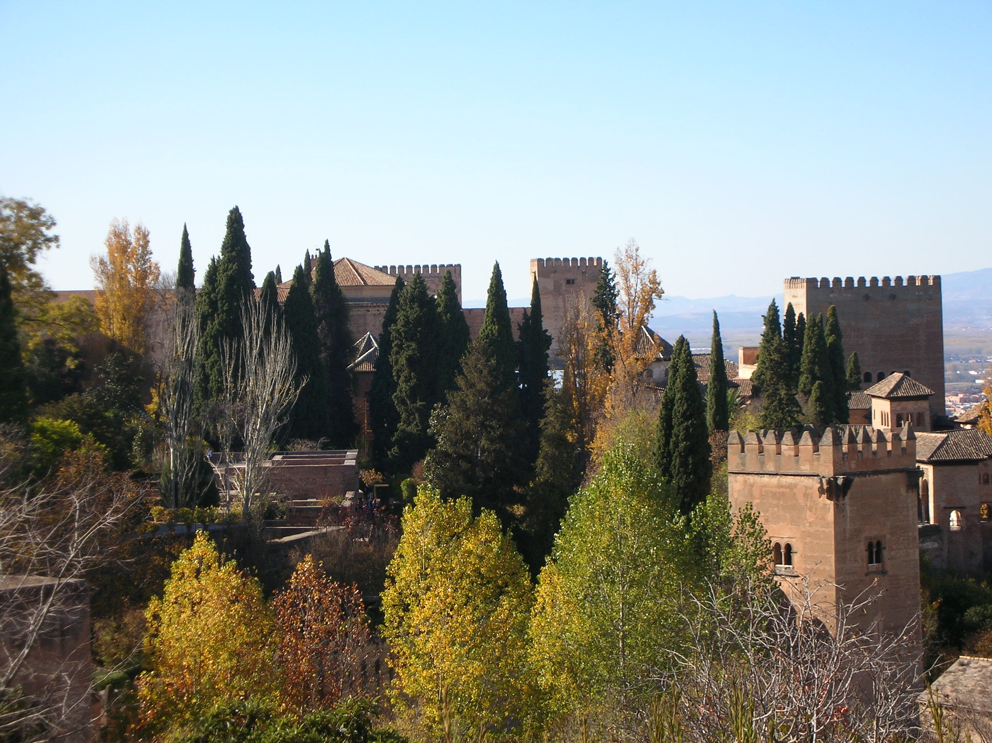
Notes:
Alhambra desde el Generalife

Slide 18
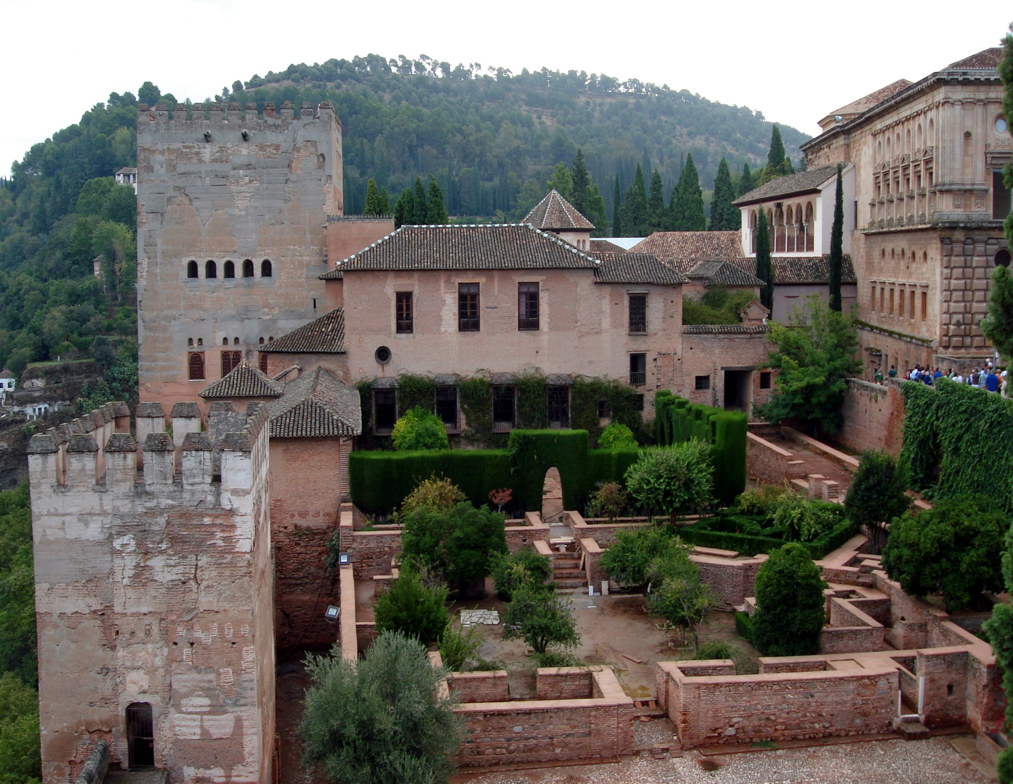
Notes:
Alhambra

Slide 19
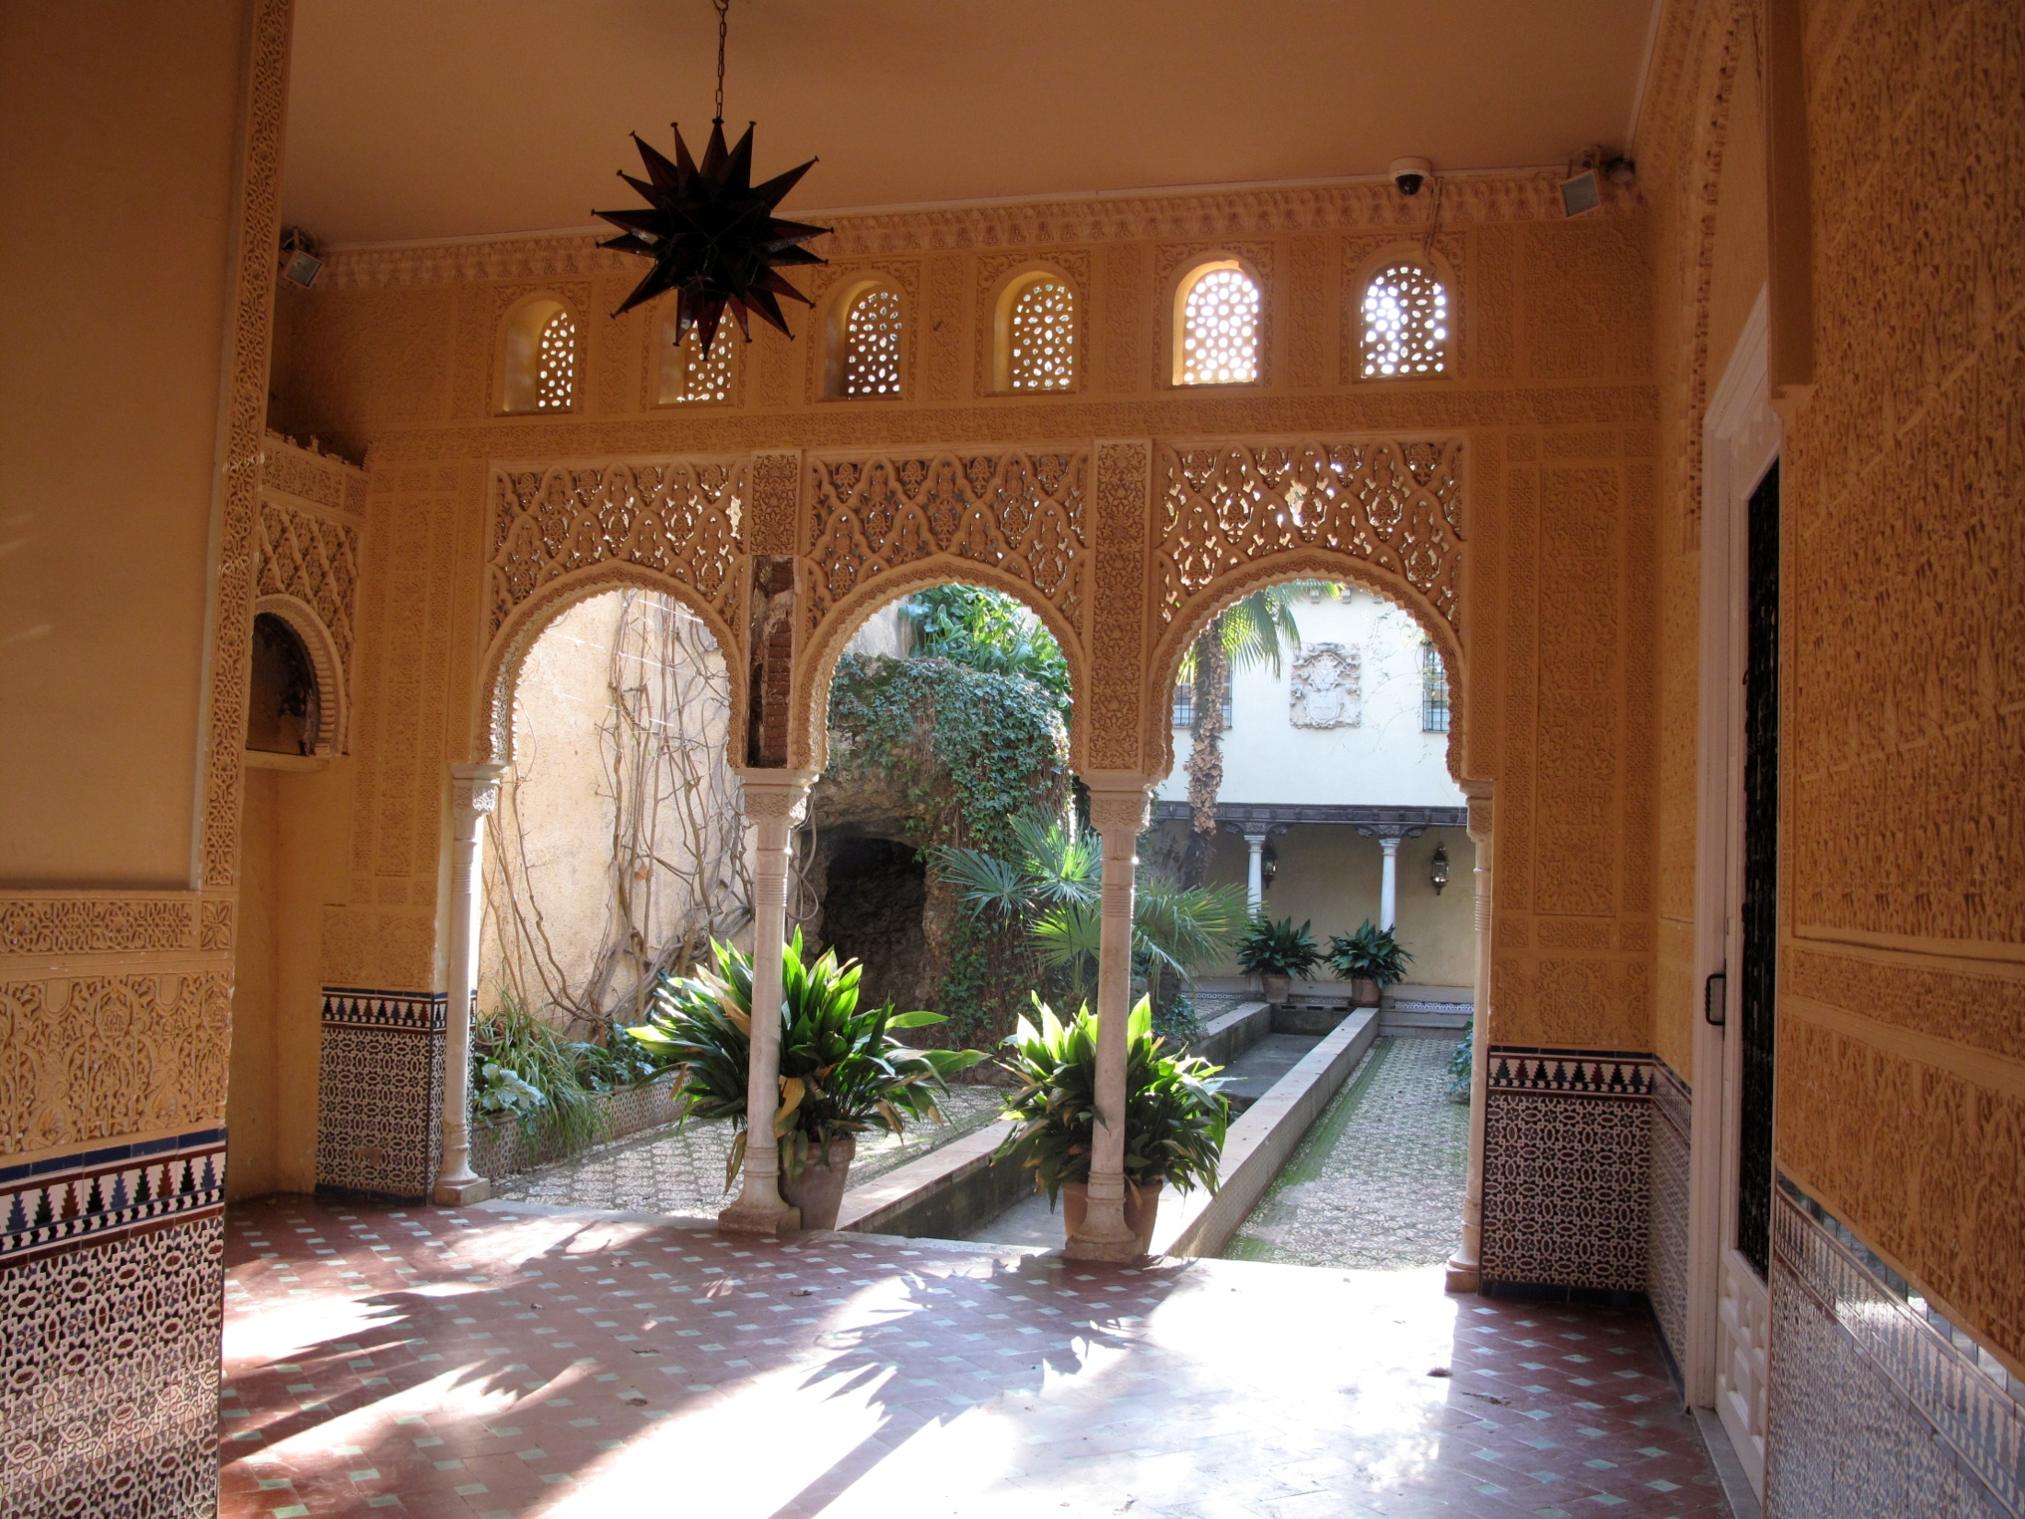
Notes:
Alhambra

Slide 20
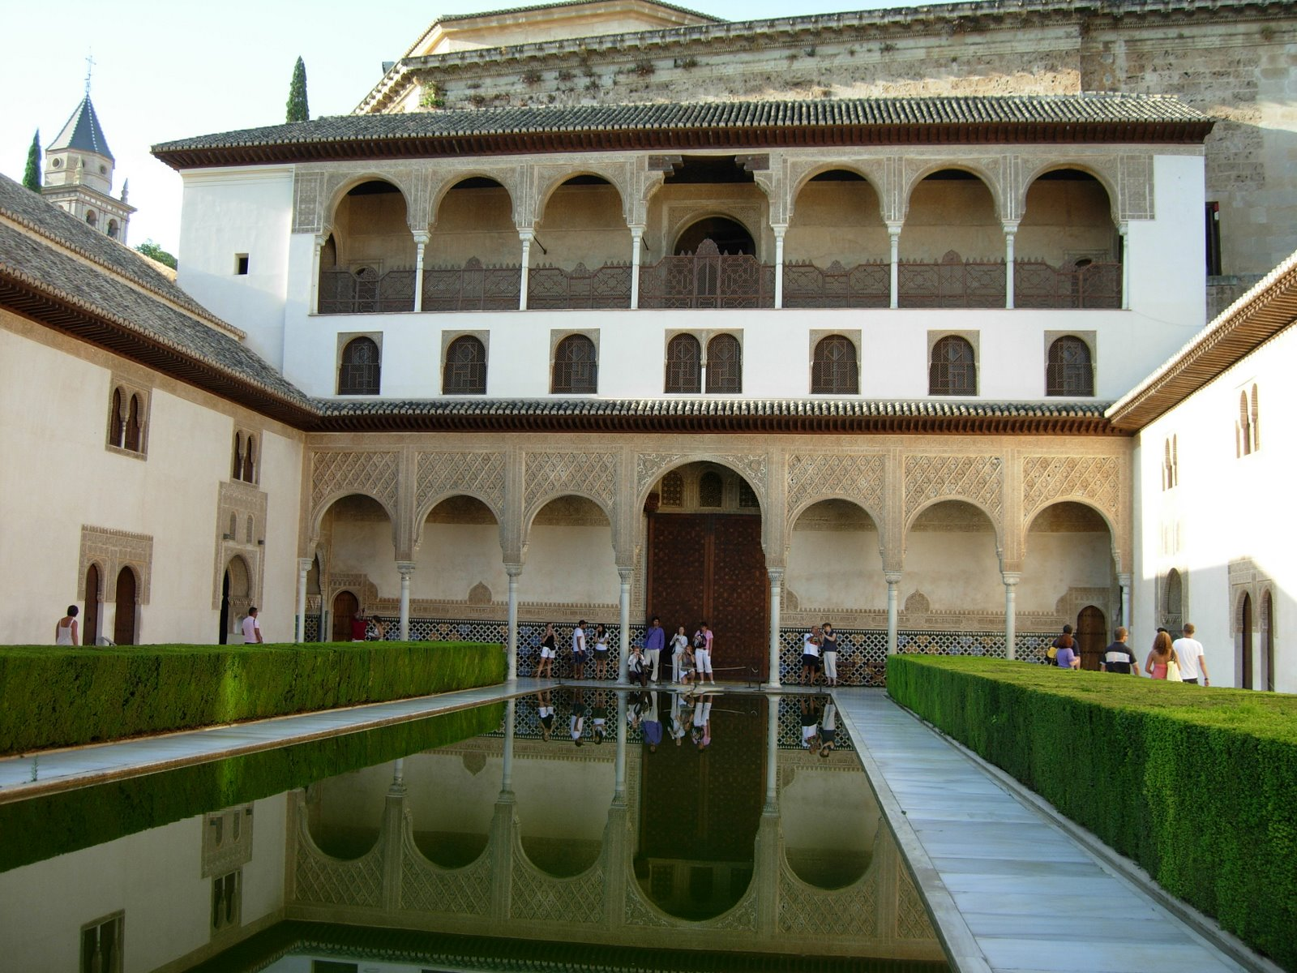
Notes:
Patio de los Arrayanes

Slide 21
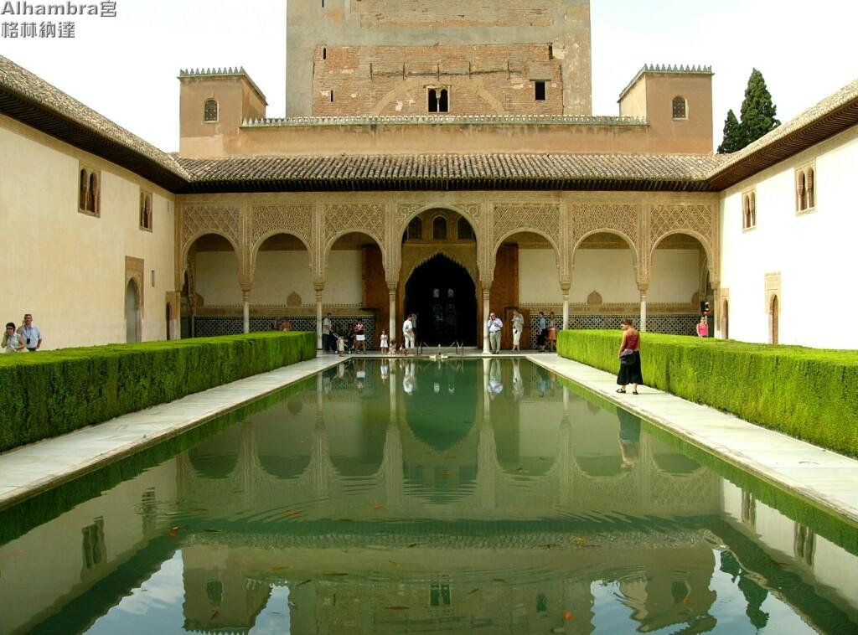
Notes:
Alhambra

Slide 22
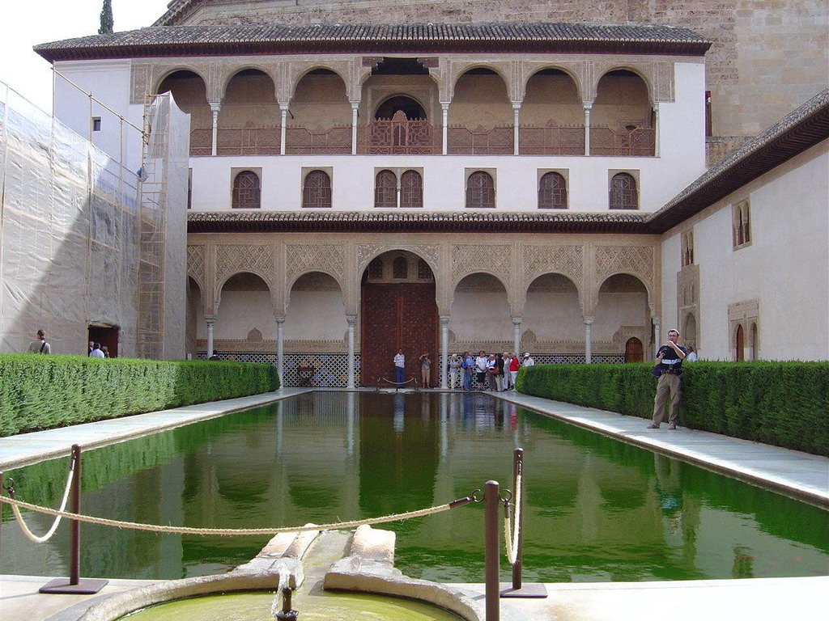
Notes:
Alhambra.-Patio de los Arrayanes

Slide 23
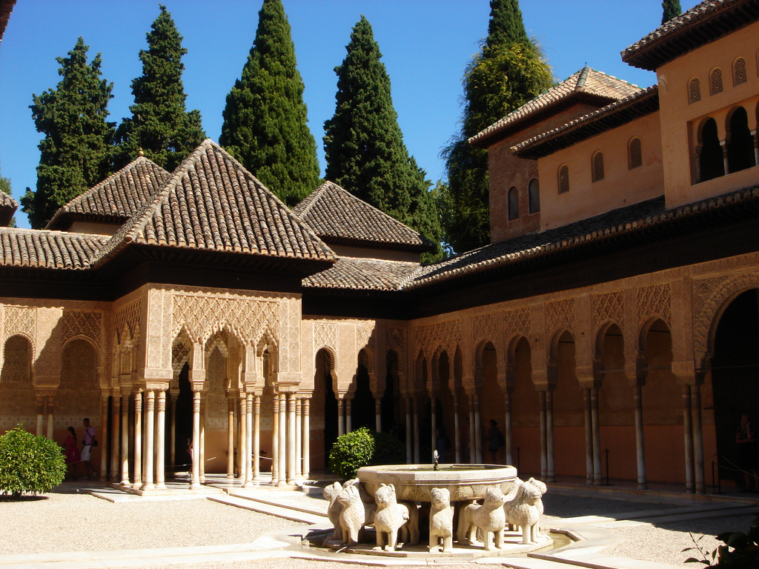

Slide 24
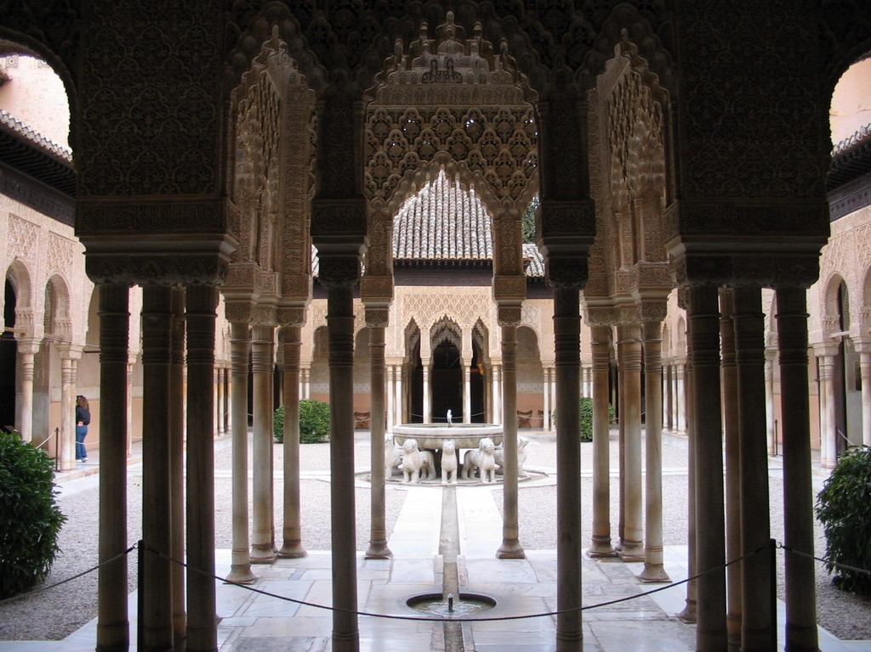
Notes:
Alhambra.-Patio de los Leones

Slide 25
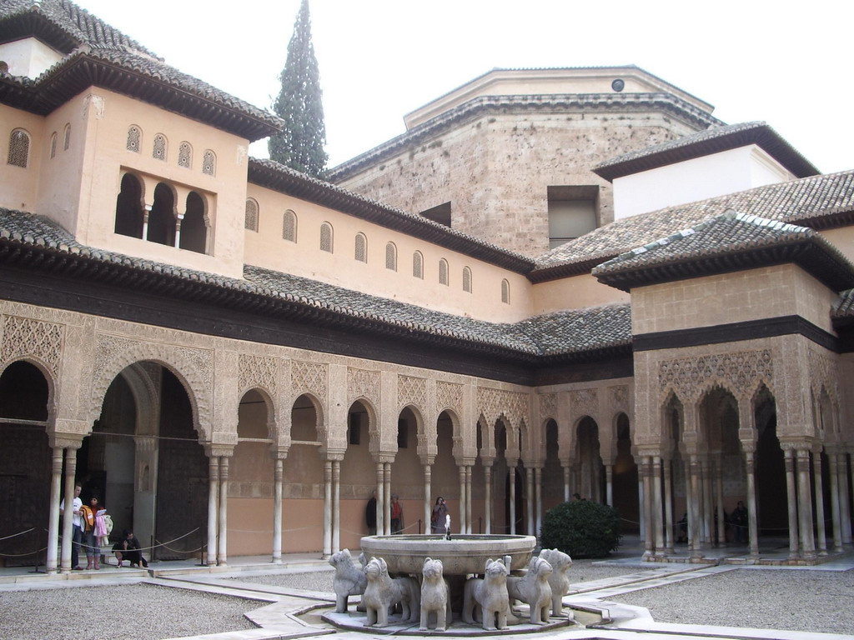
Notes:
Alhambra.-Patio de los Leones

Slide 26
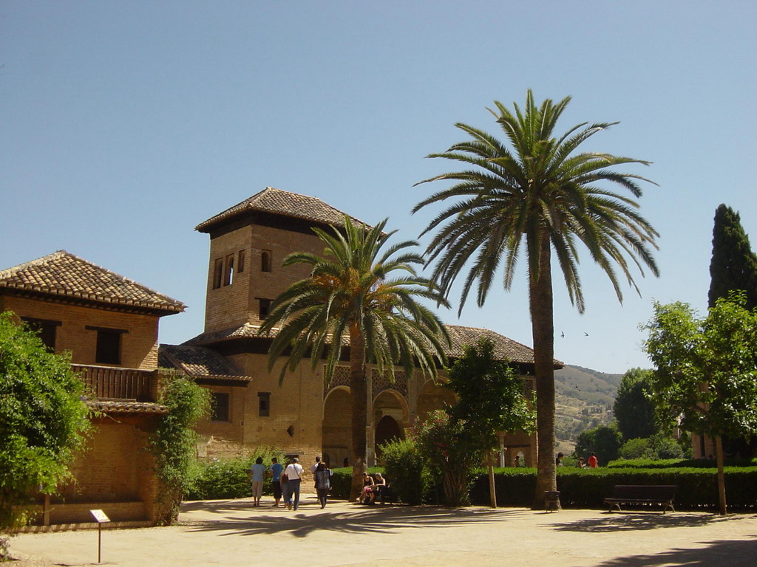
Notes:
Alhambra.-El Partal

Slide 27
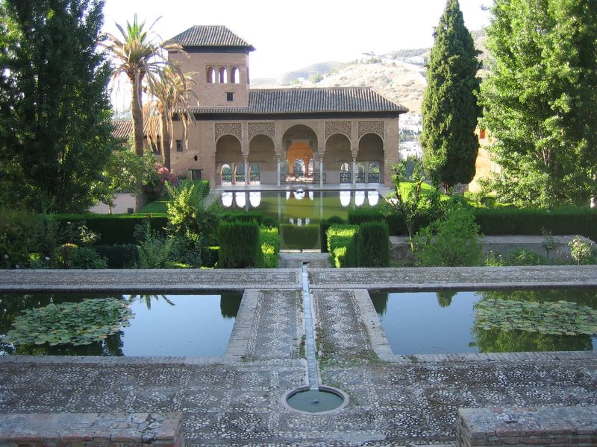
Notes:
Alhambra.-El Partal

Slide 28
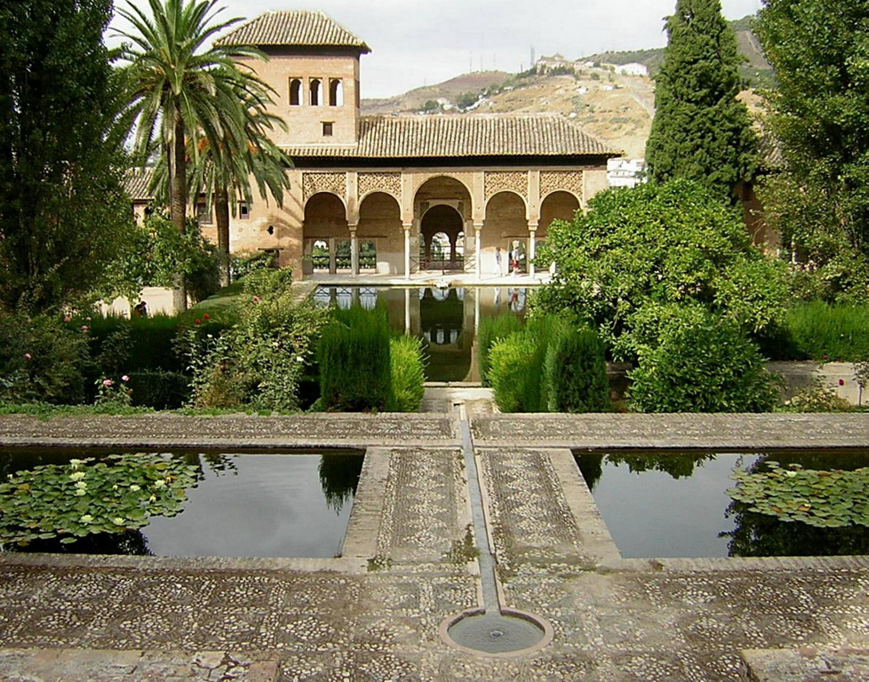
Notes:
Alhambra.-El Partal

Slide 29
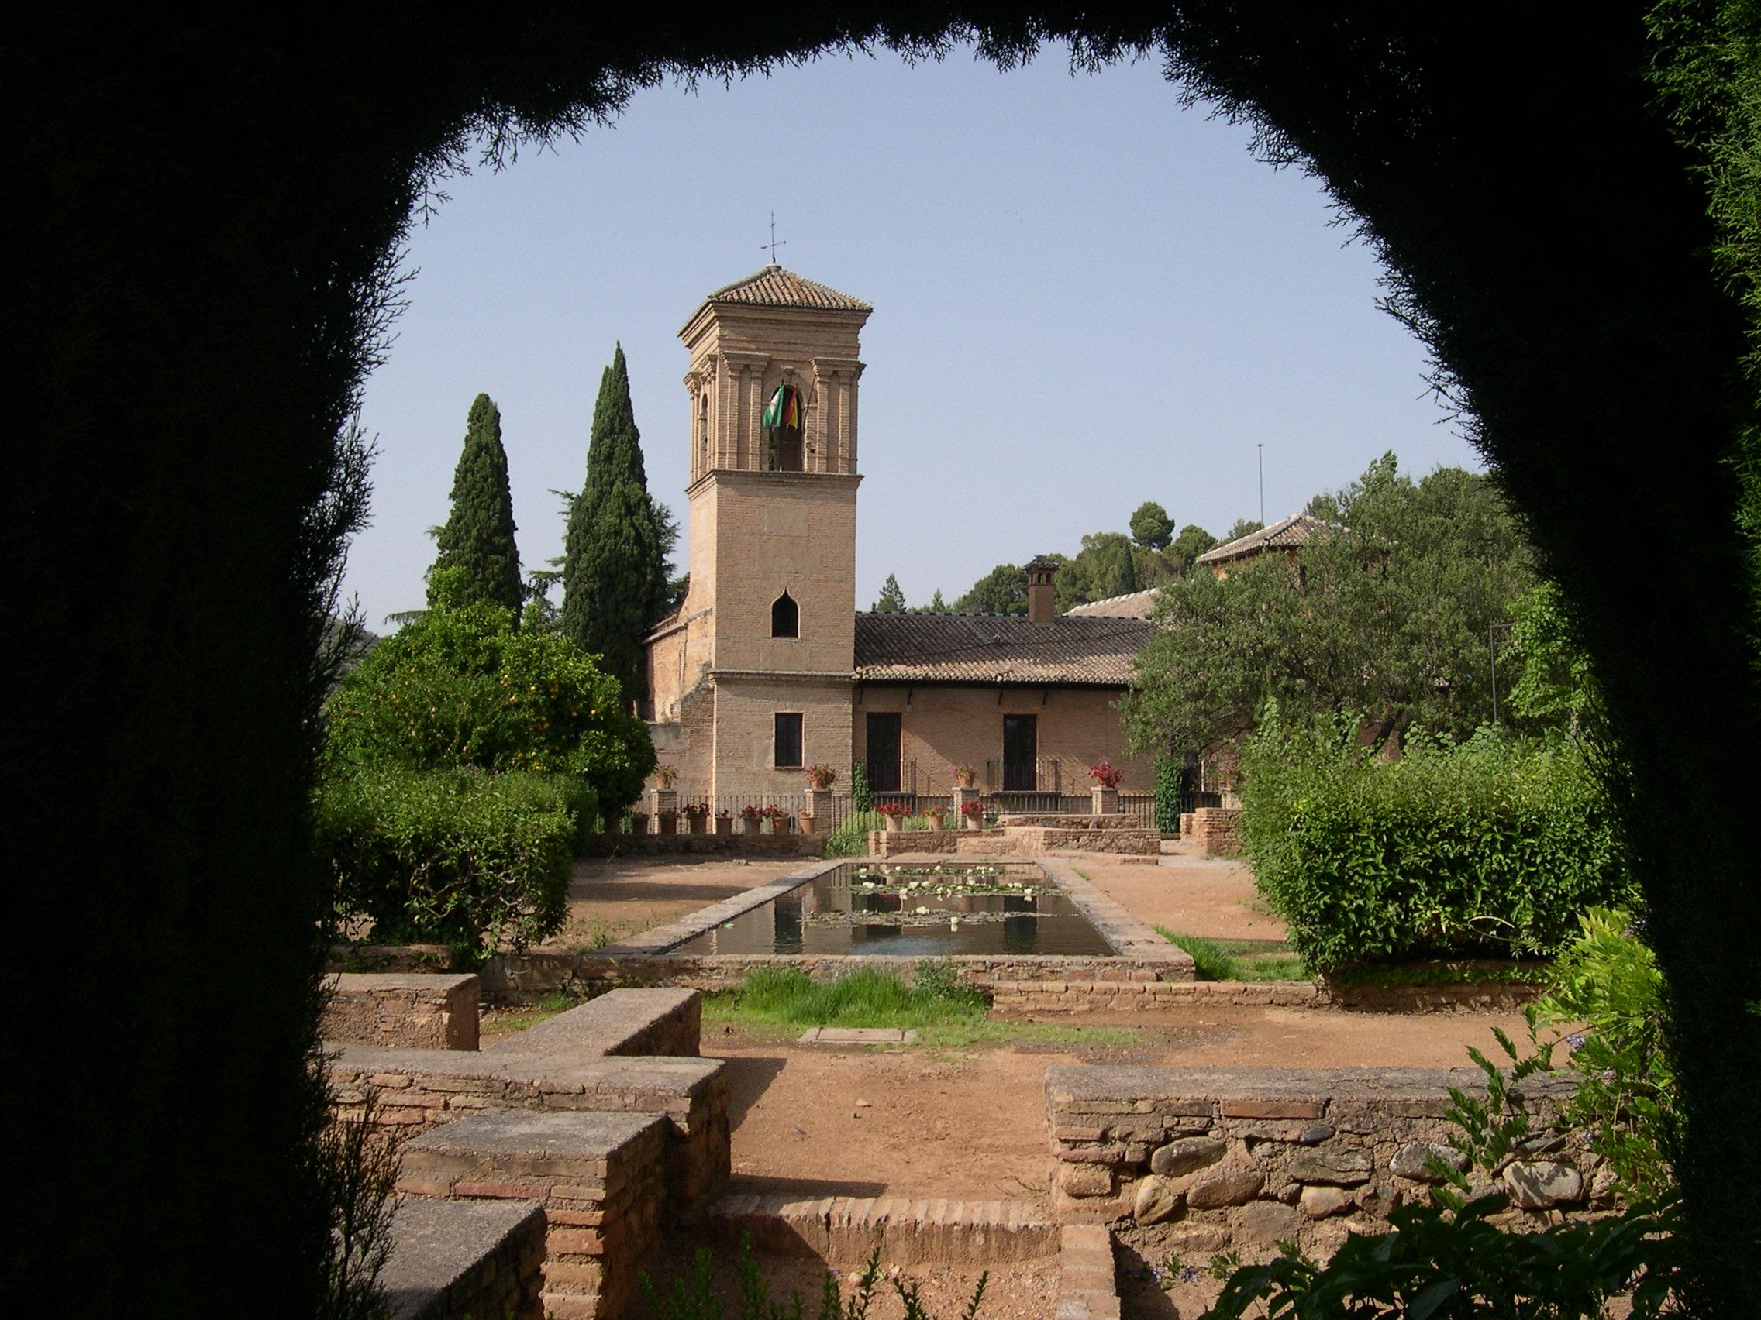
Notes:
Alhambra

Slide 30
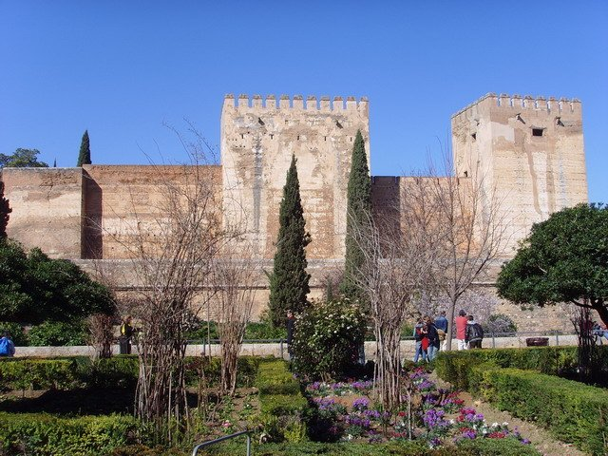
Notes:
Alhambra

Slide 31
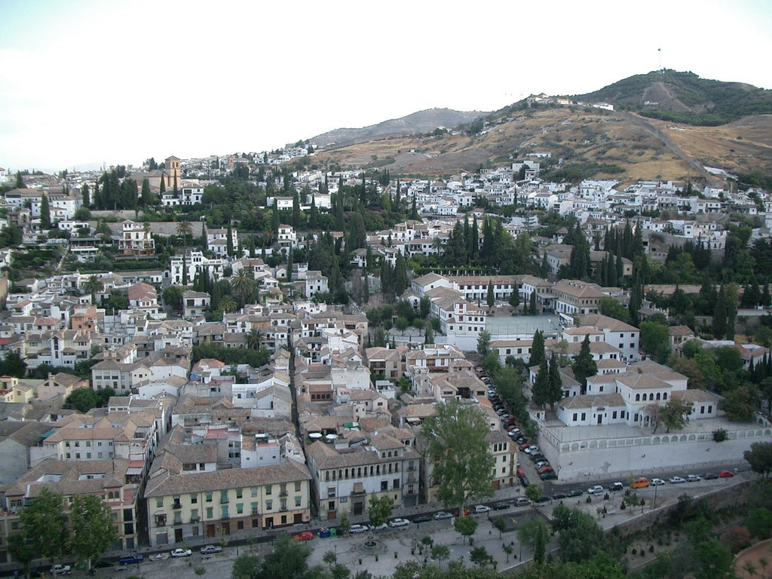
Notes:
El Albaicín desde la Alhambra

Slide 32
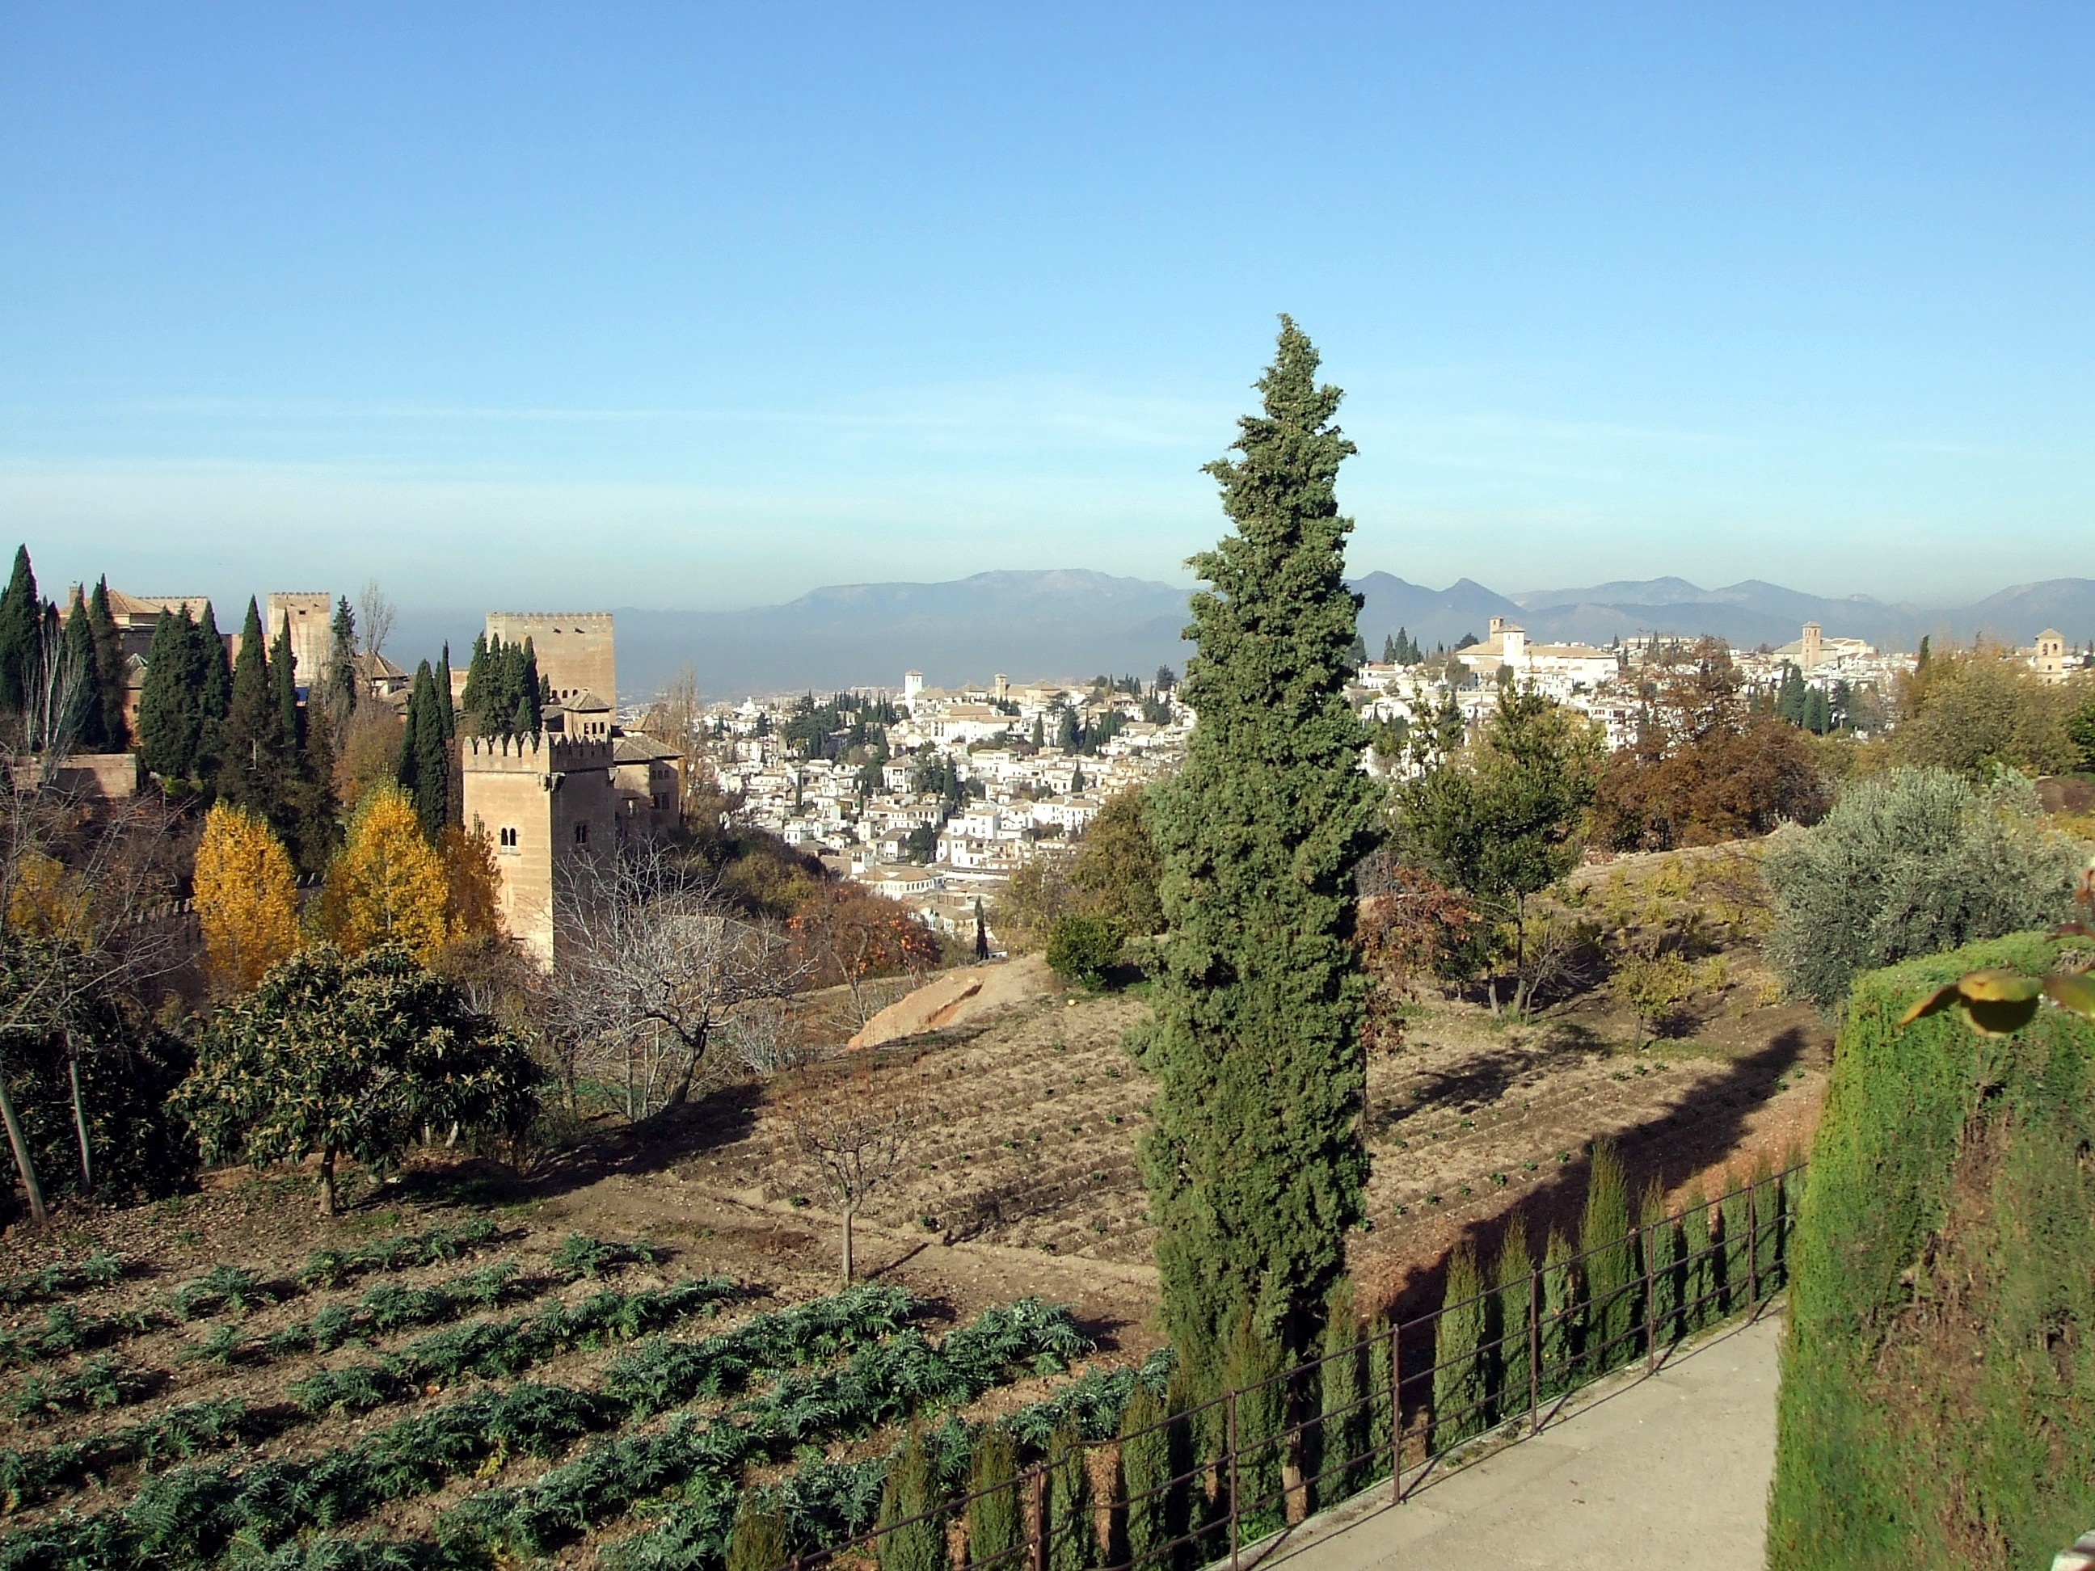
Notes:
Alhambra

Slide 33
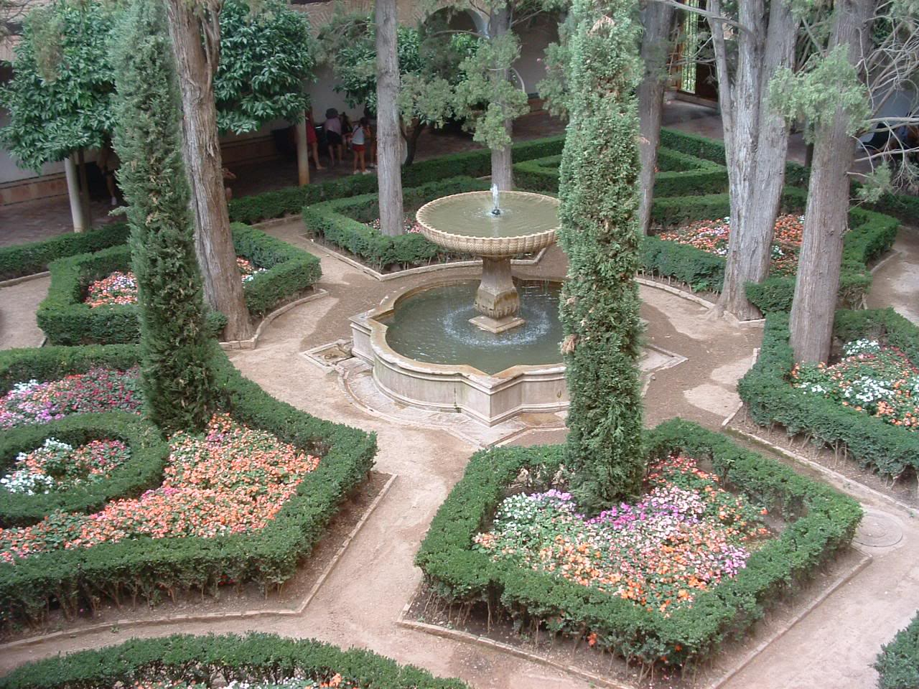
Notes:
Alhambra.-Patio de la Lindaraja

Slide 34
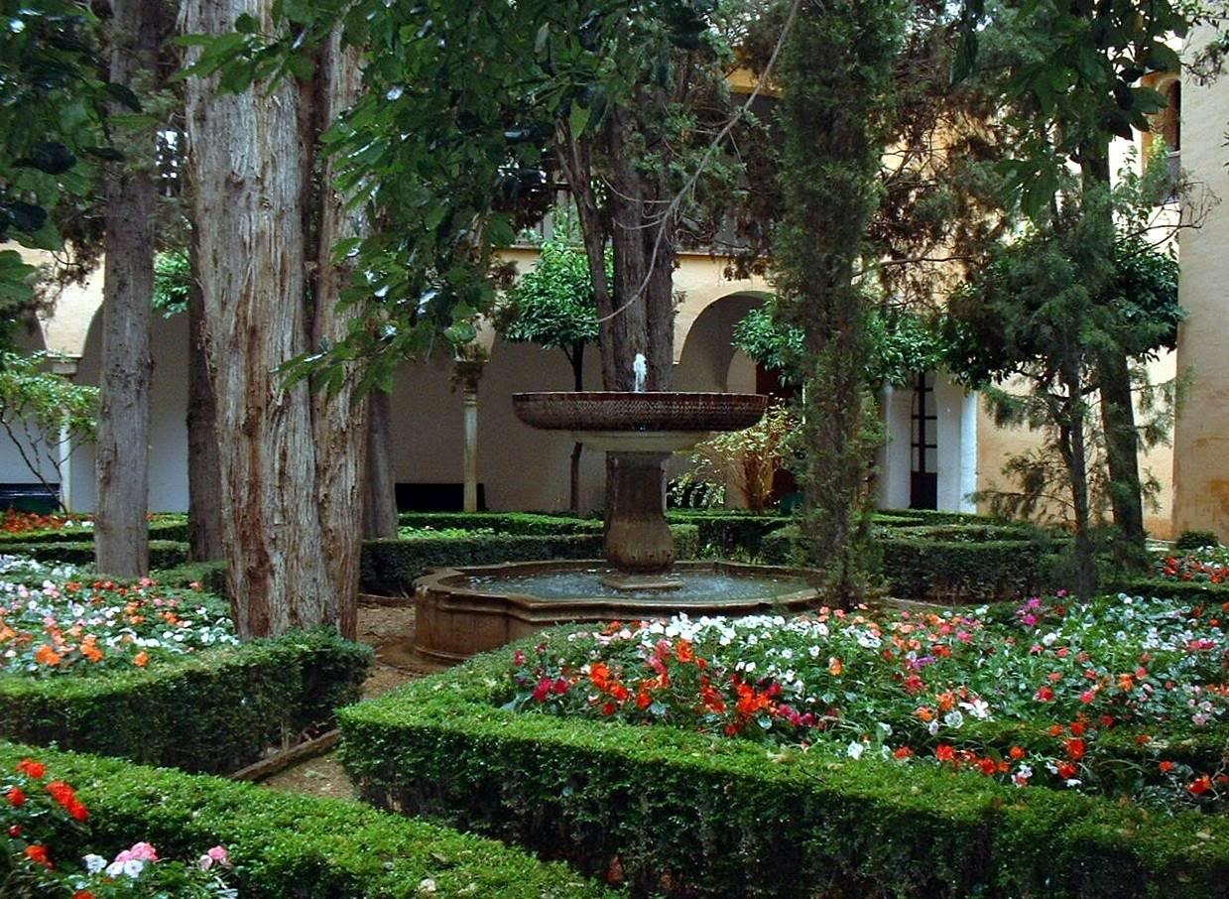
Notes:
Alhambra.-Patio de la Lindaraja

Slide 35
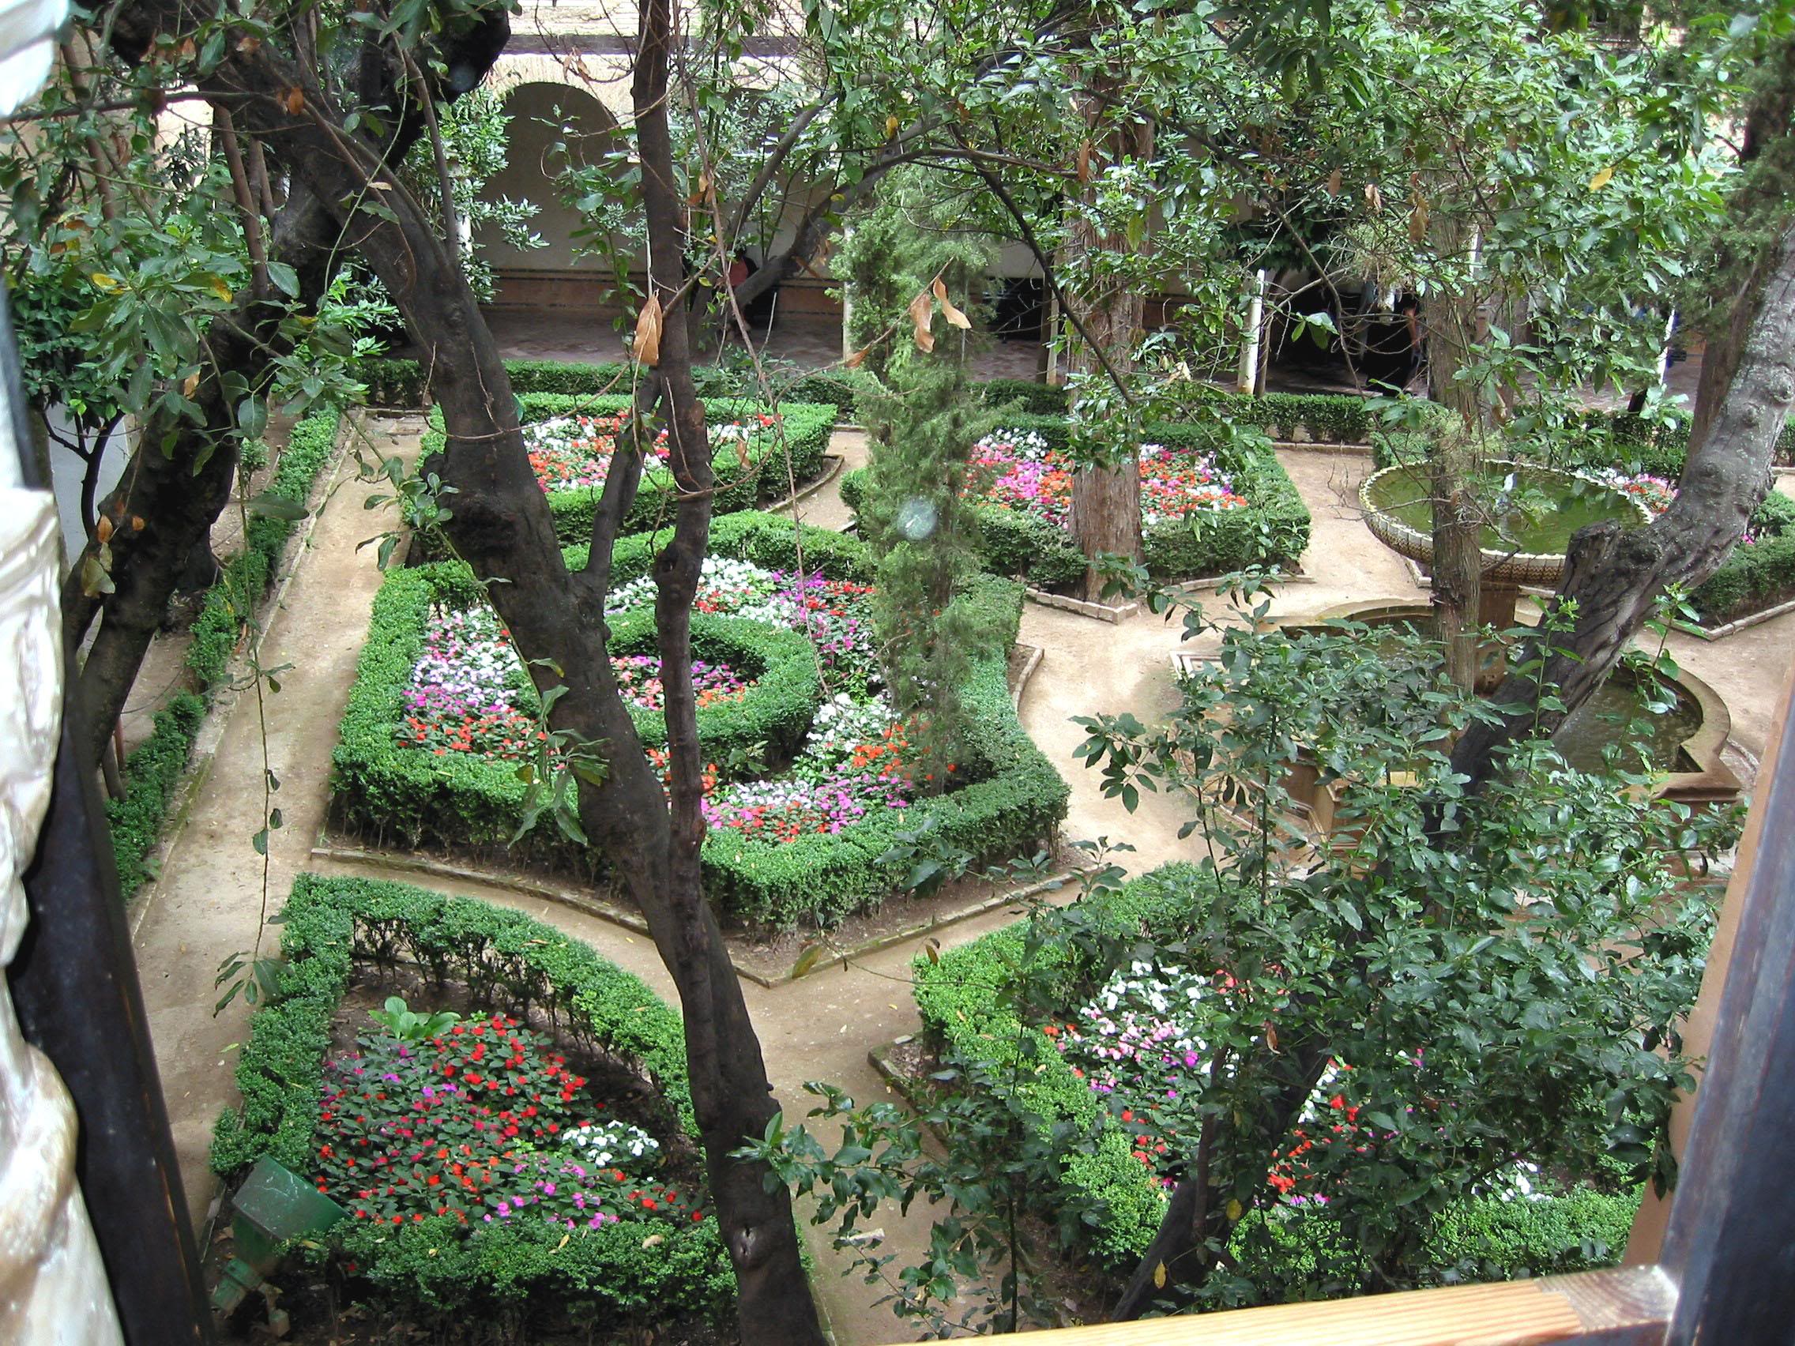
Notes:
Alhambra.-Patio de la Lindaraja

Slide 36
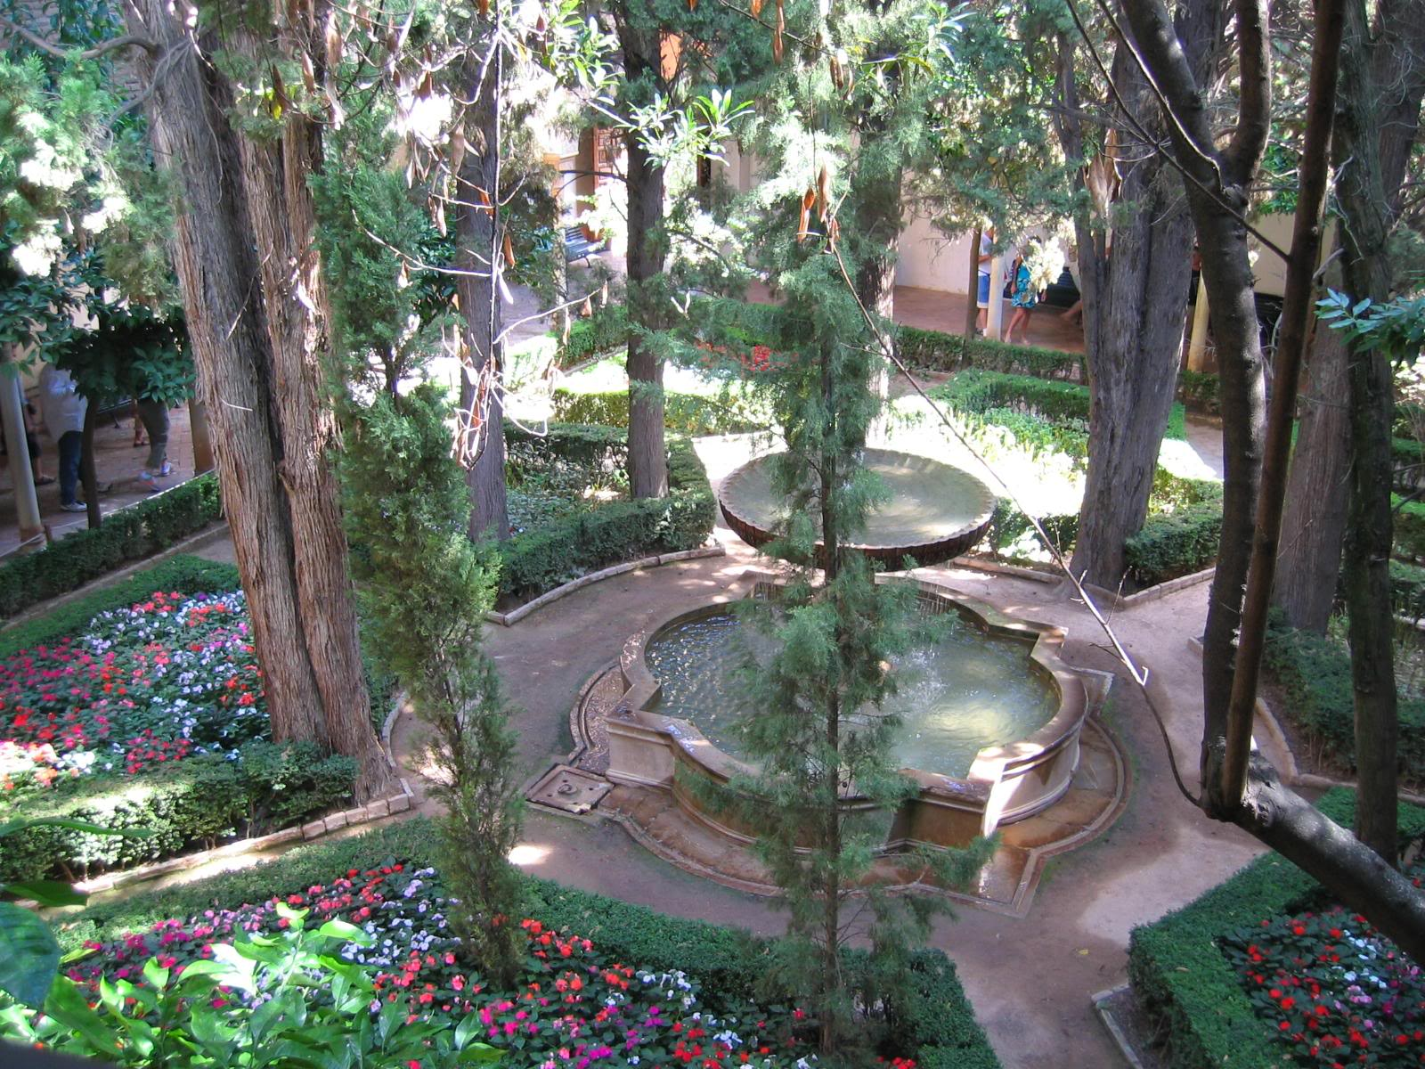
Notes:
Alhambra.-Patio de la Lindaraja

Slide 37
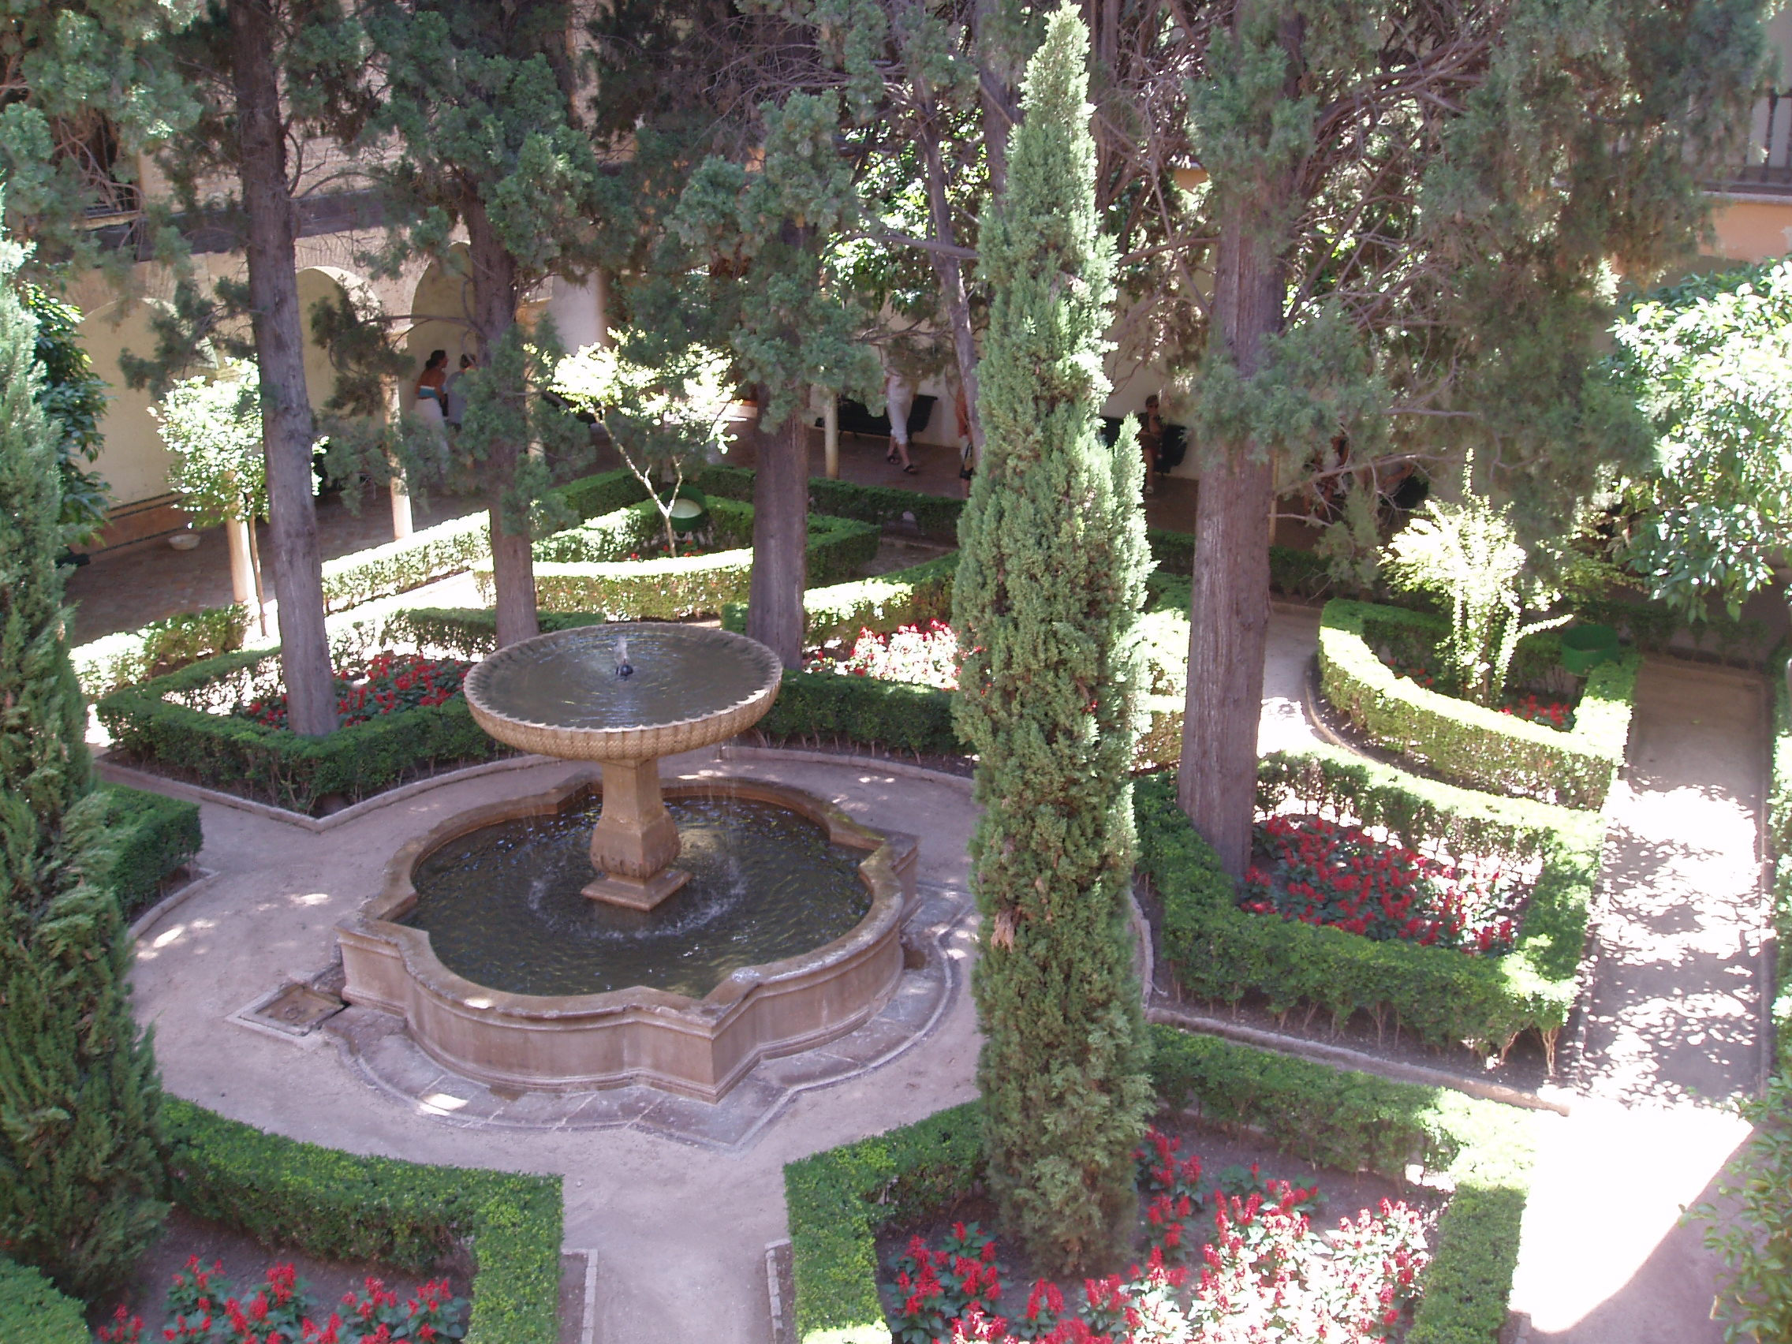
Notes:
Alhambra.-Patio de la Lindaraja

Slide 38
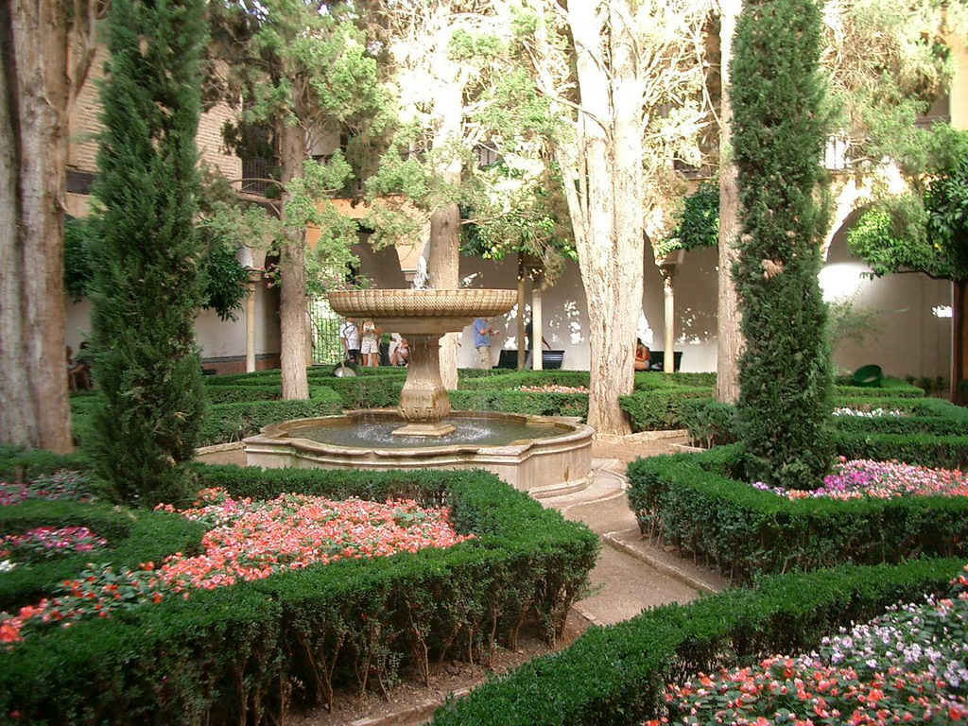
Notes:
Alhambra.-Patio de la Lindaraja

Slide 39
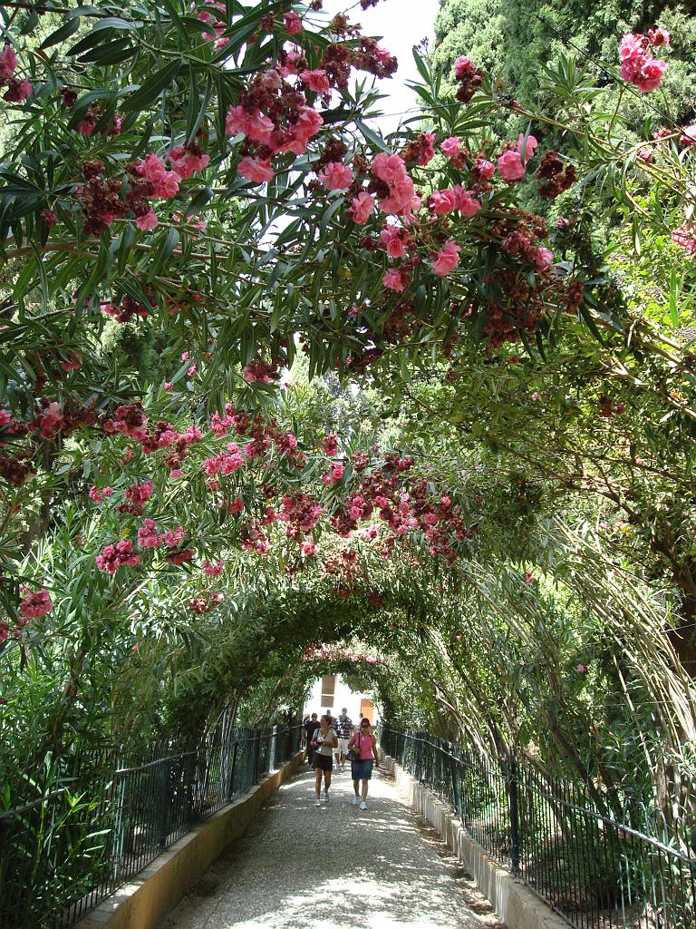
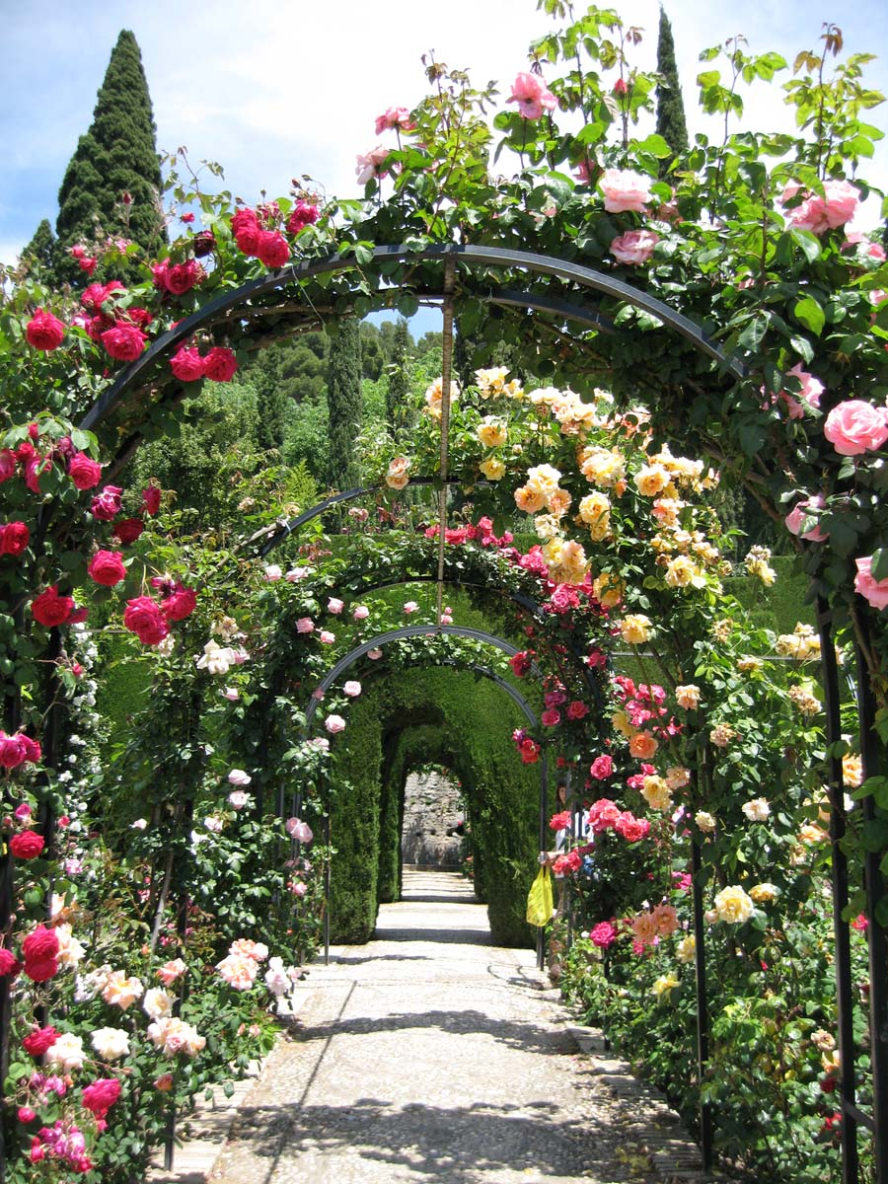
Notes:
Generalife

Slide 40
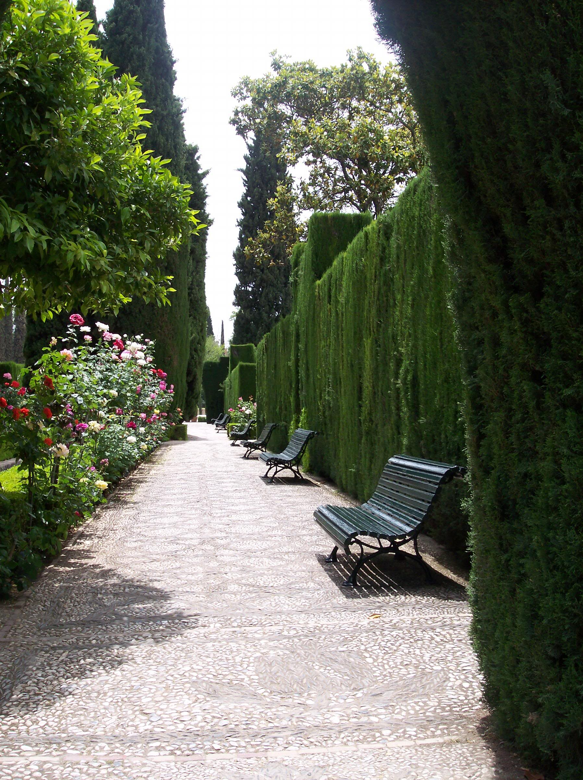
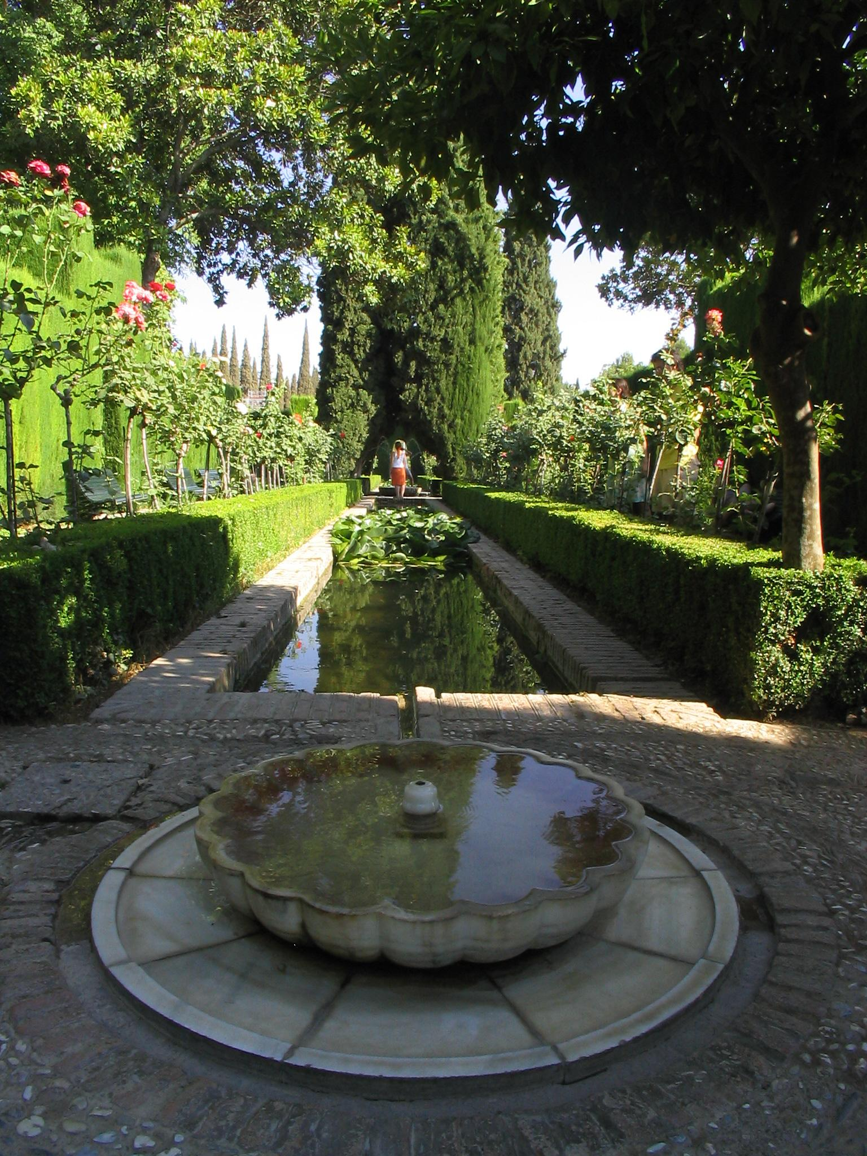
Notes:
Generalife

Slide 41
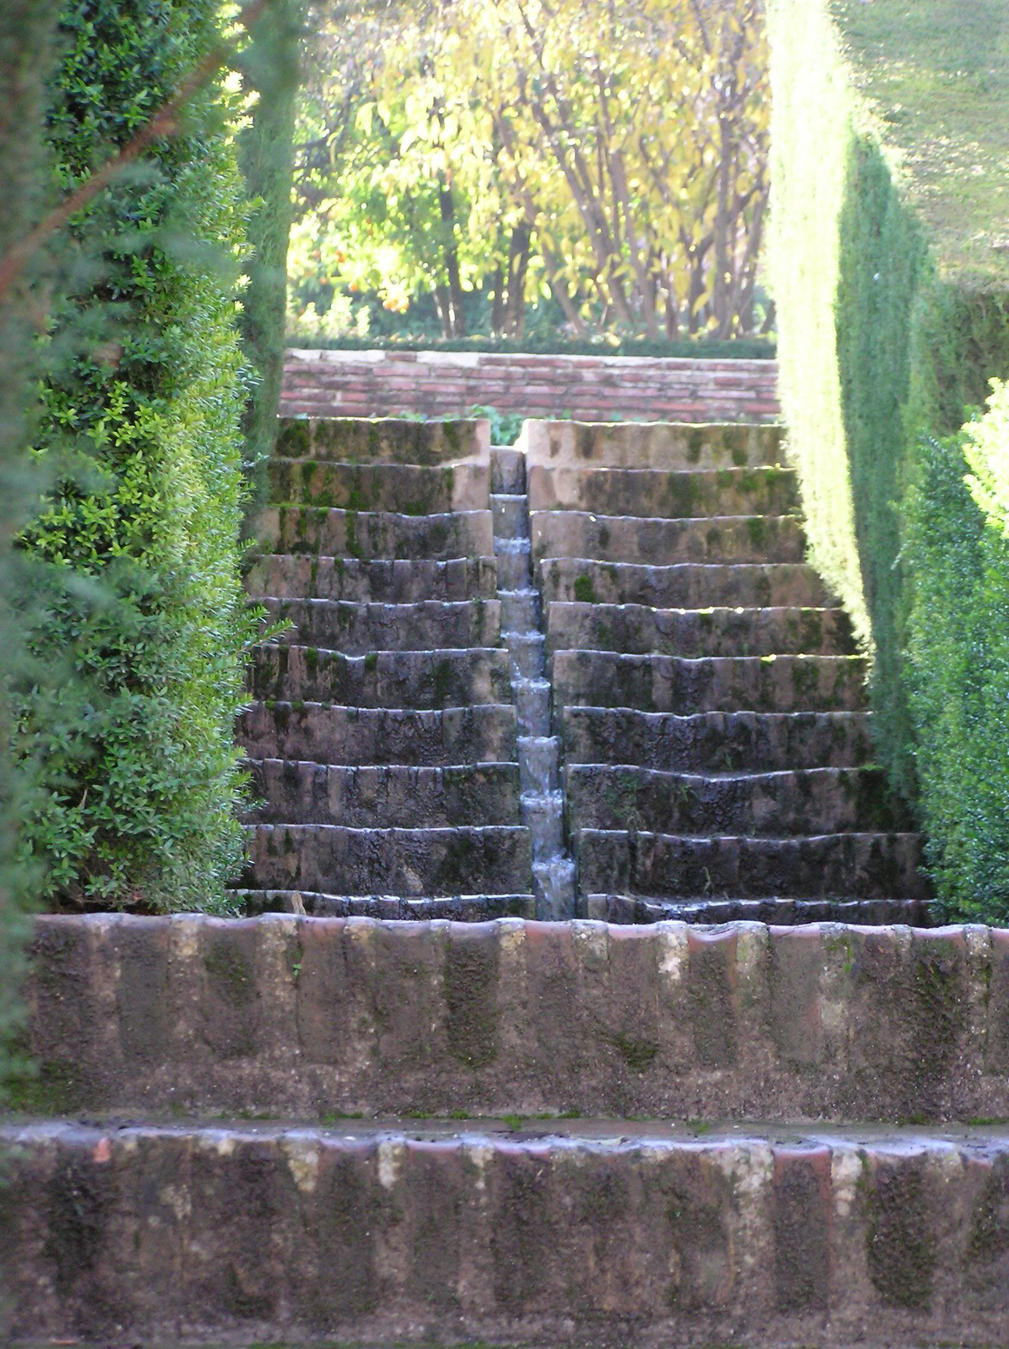
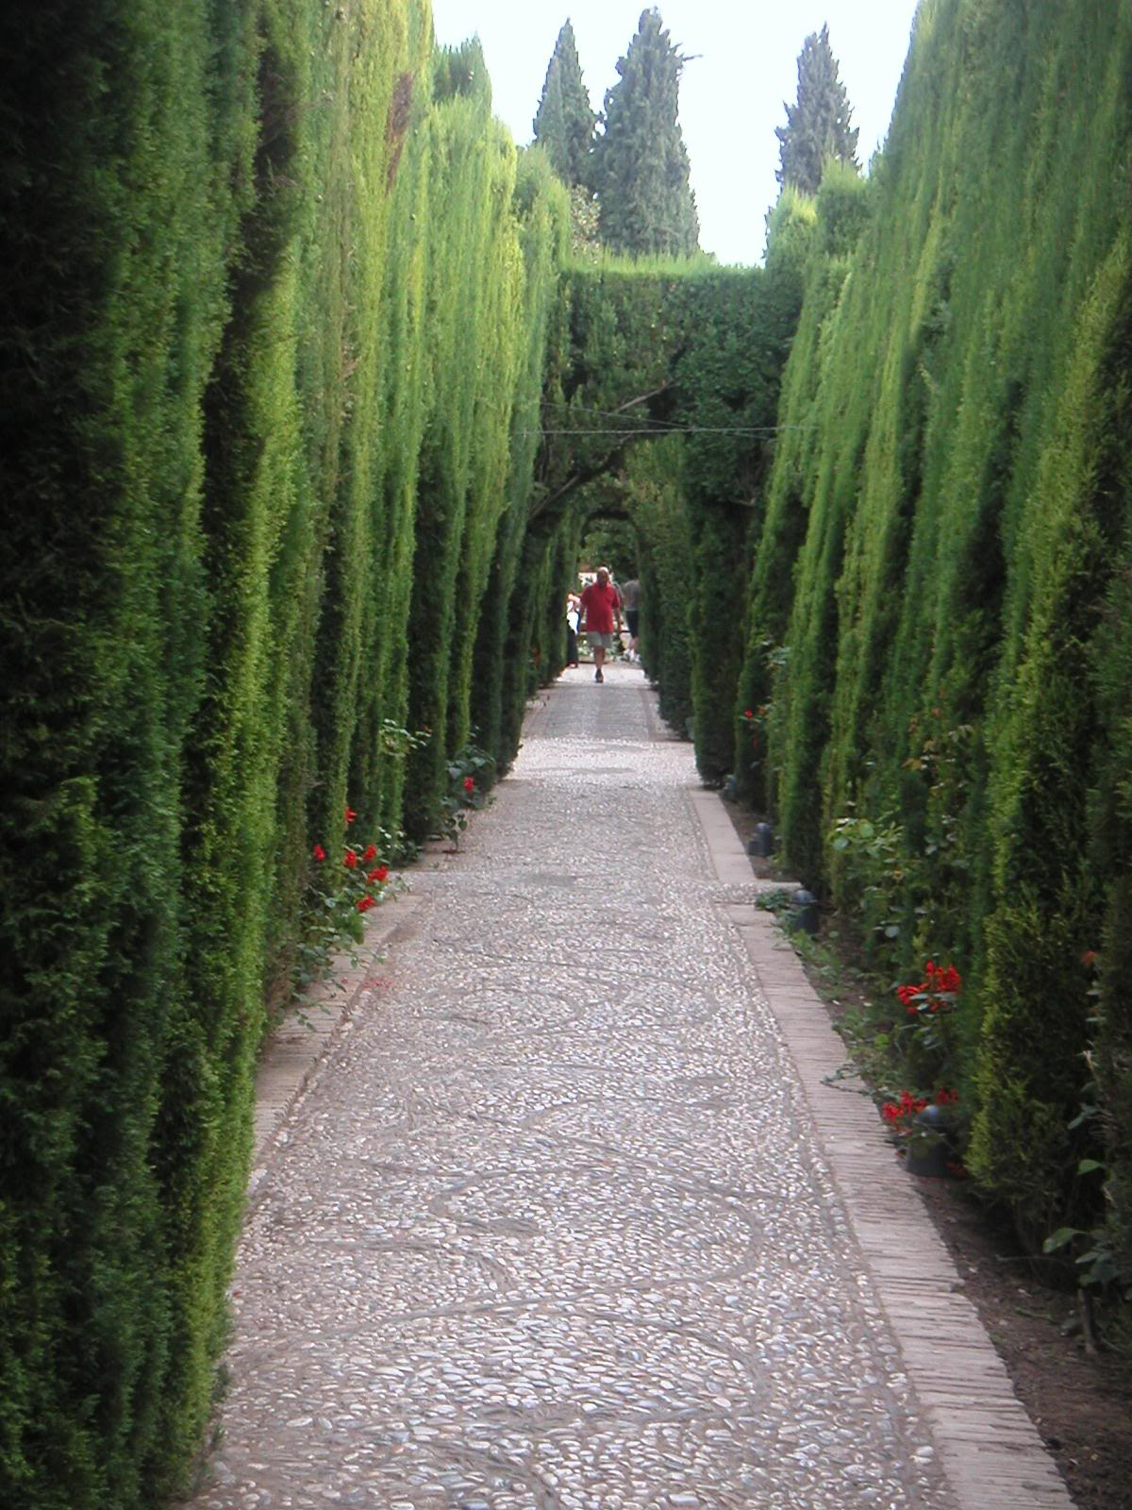
Notes:
Generalife

Slide 42
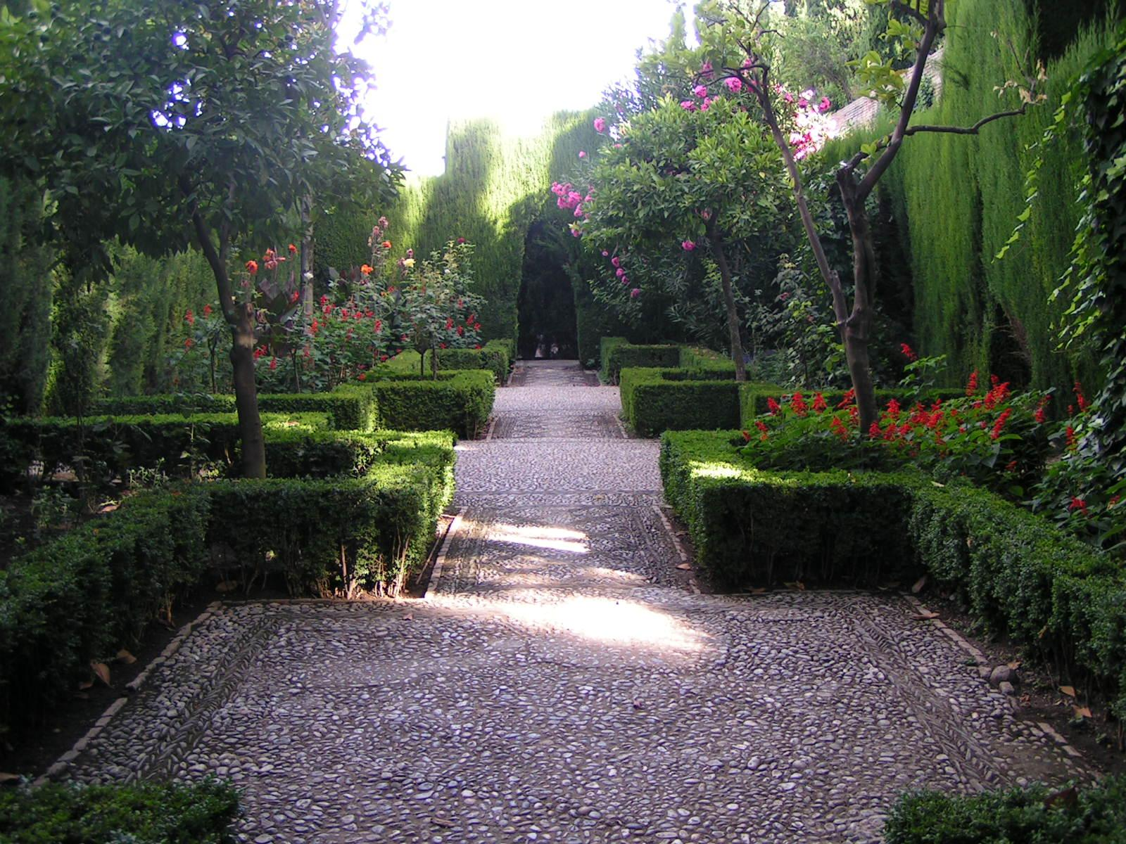
Notes:
Generalife

Slide 43
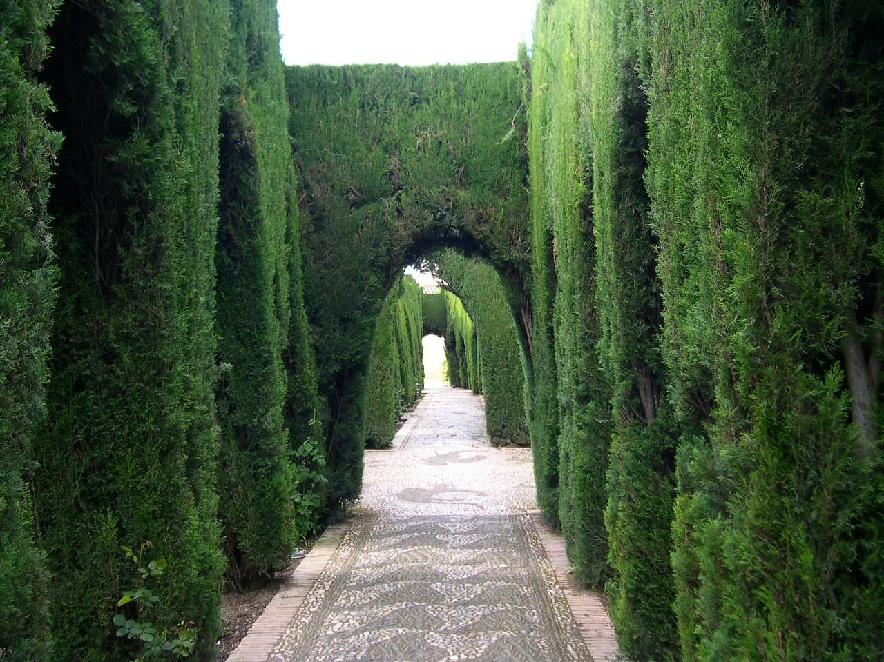
Notes:
Generalife

Slide 44
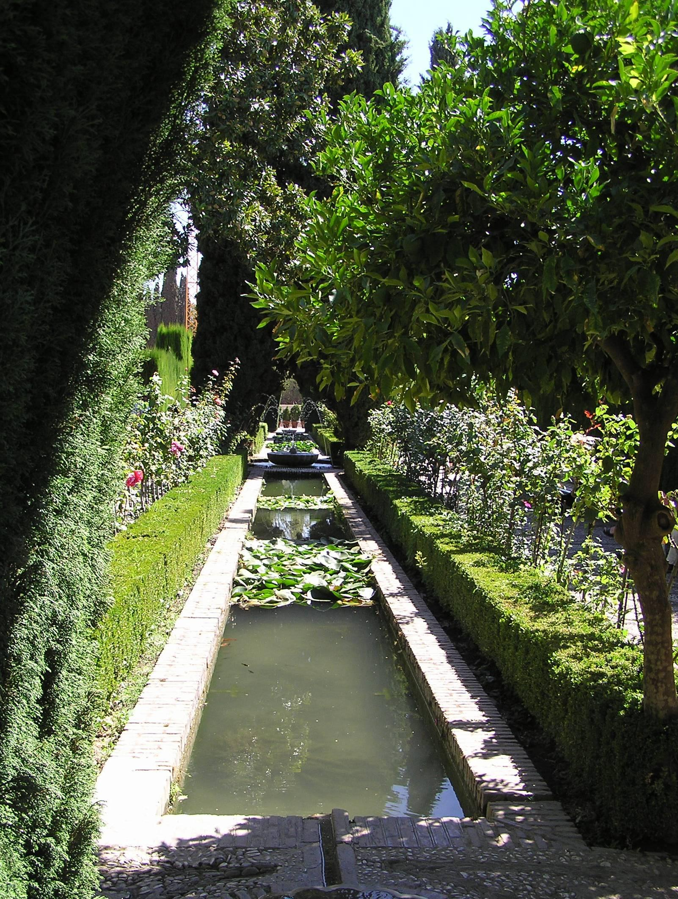
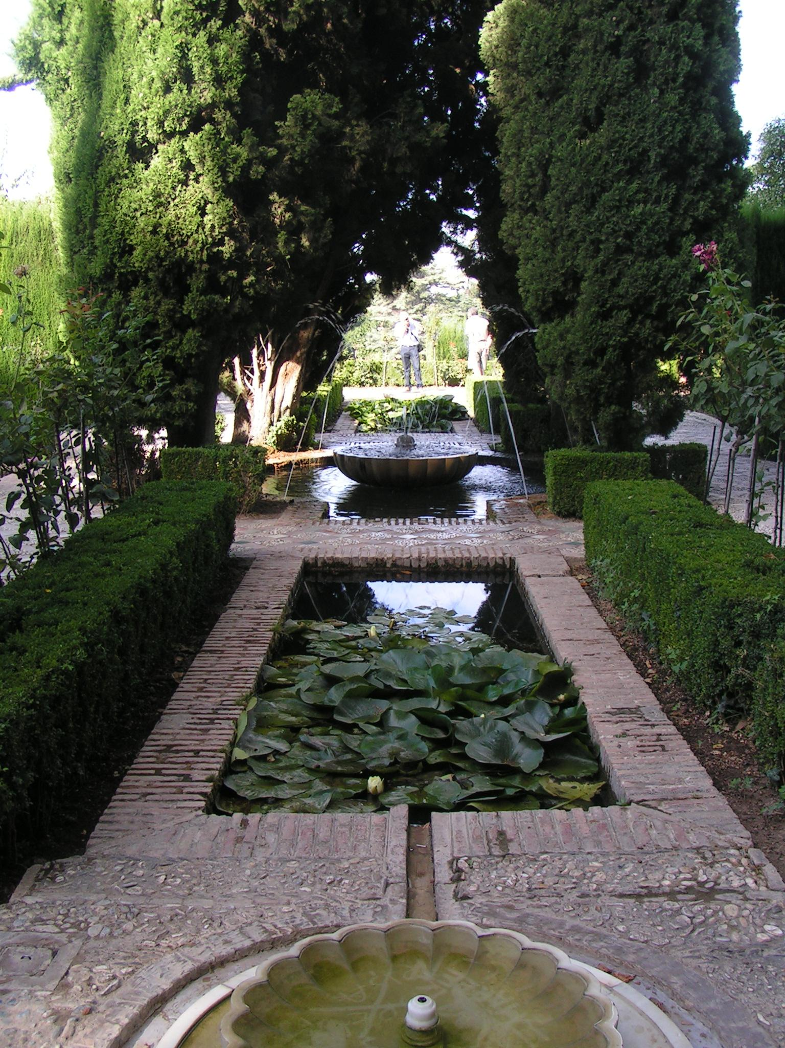
Notes:
Generalife

Slide 45
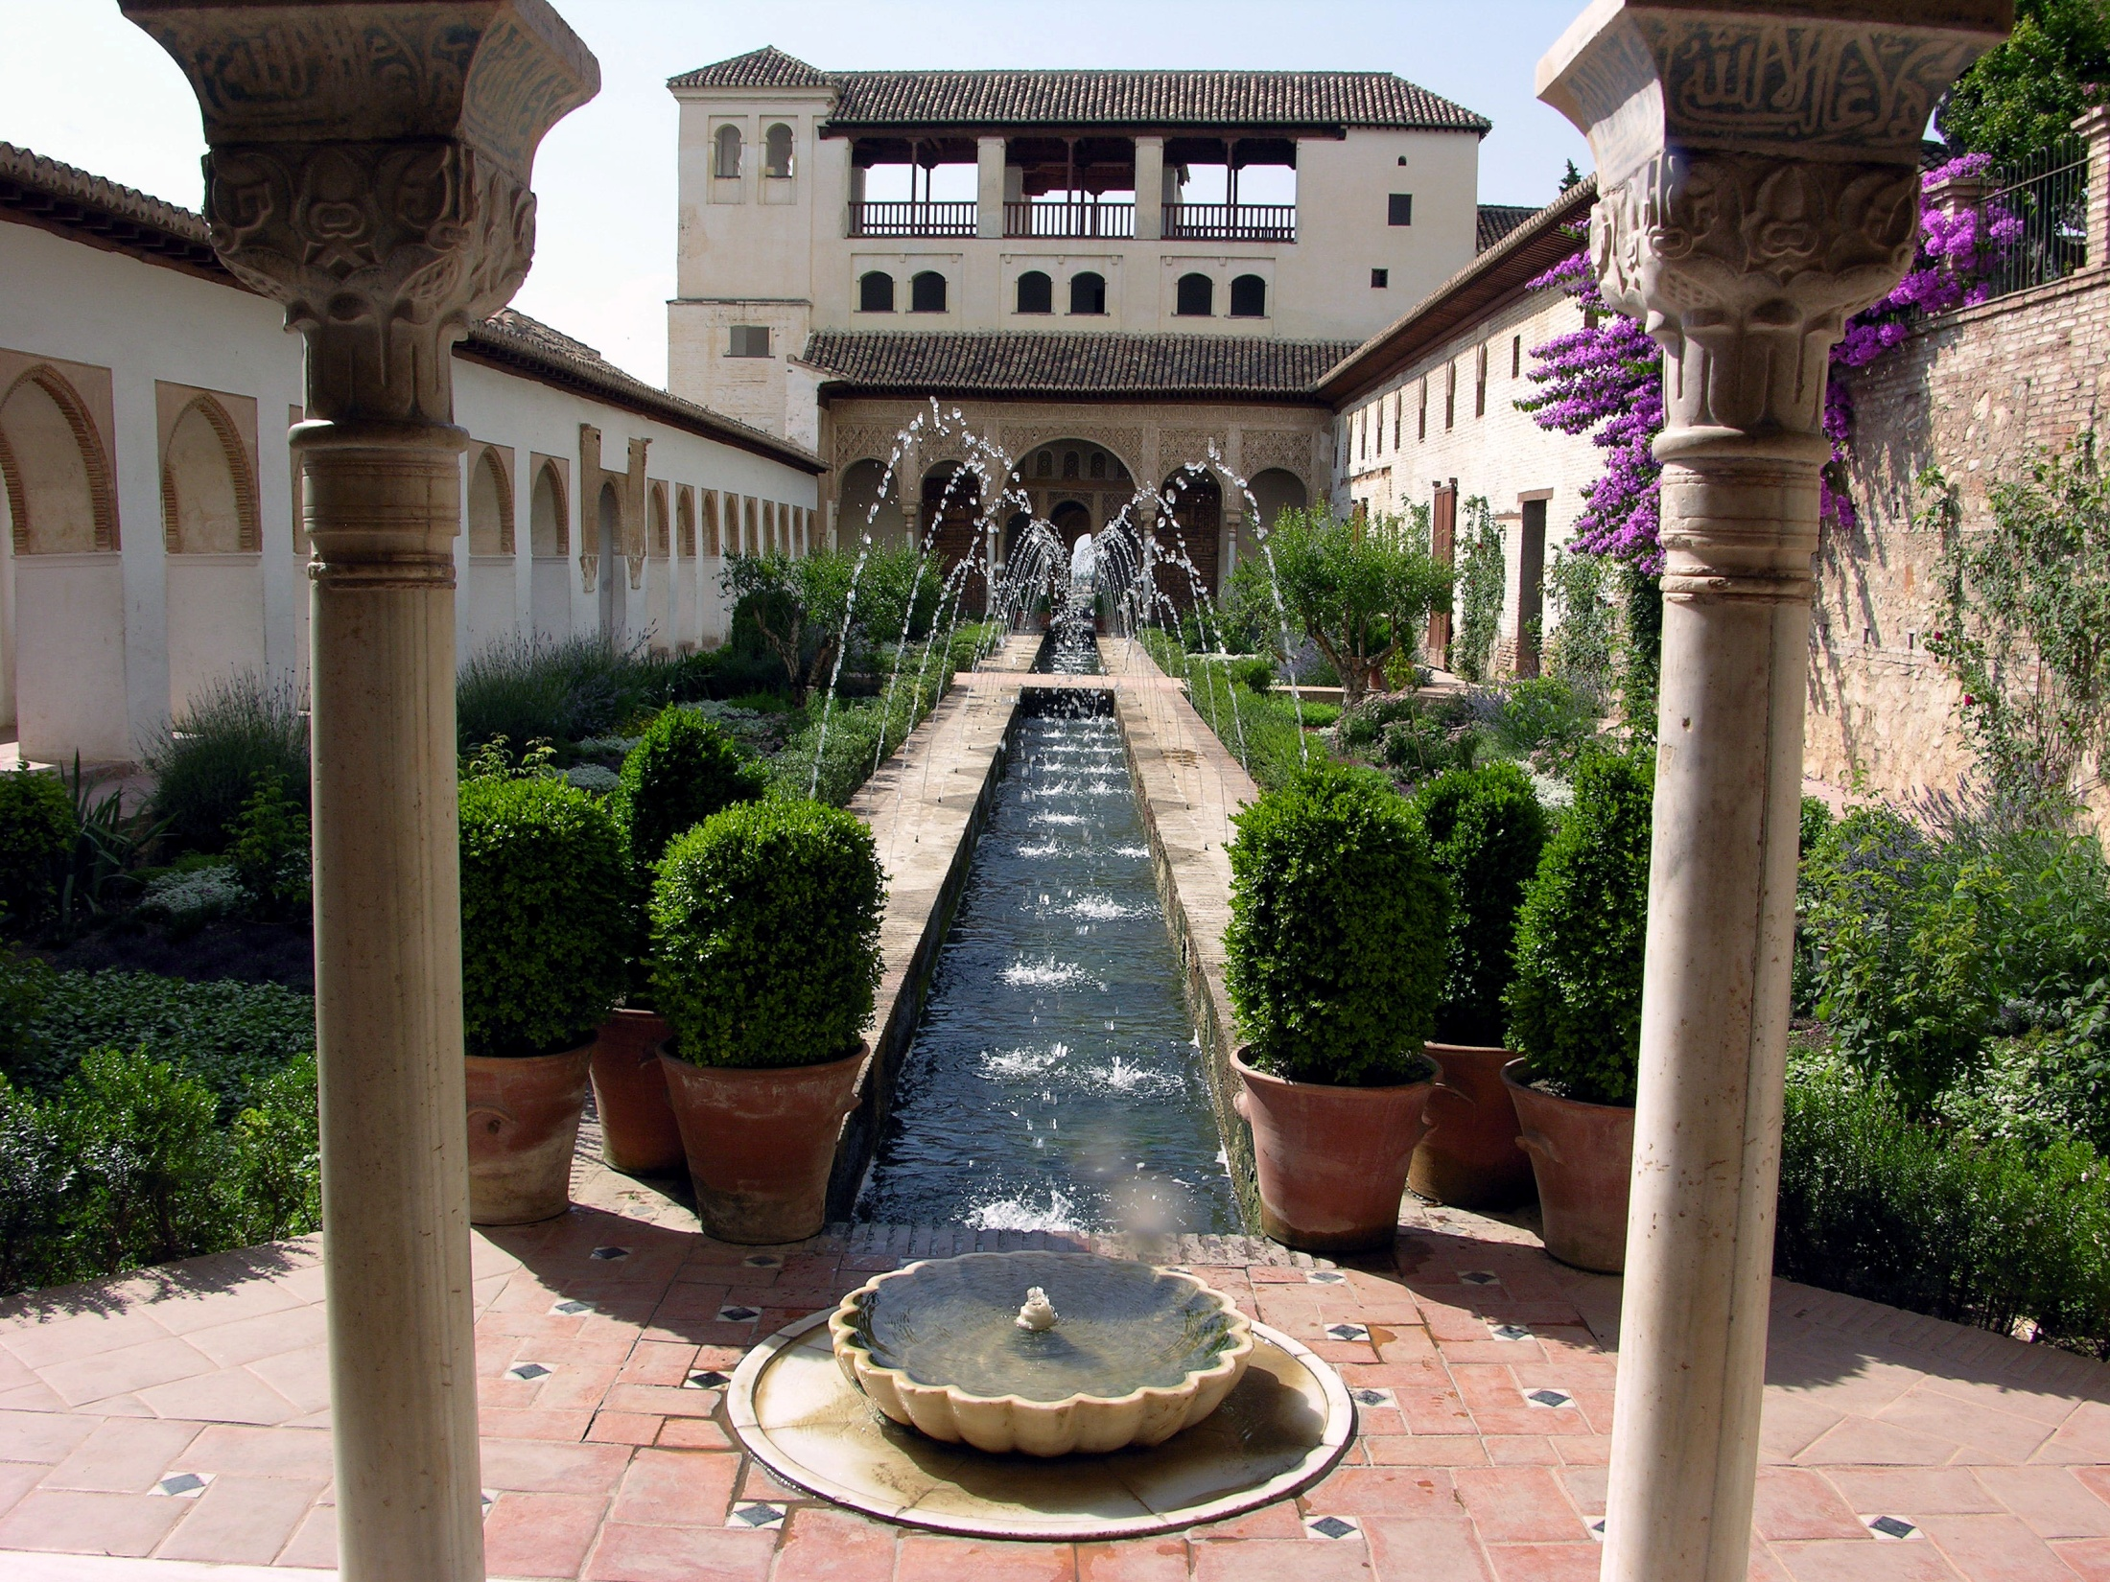
Notes:
Alhambra

Slide 46
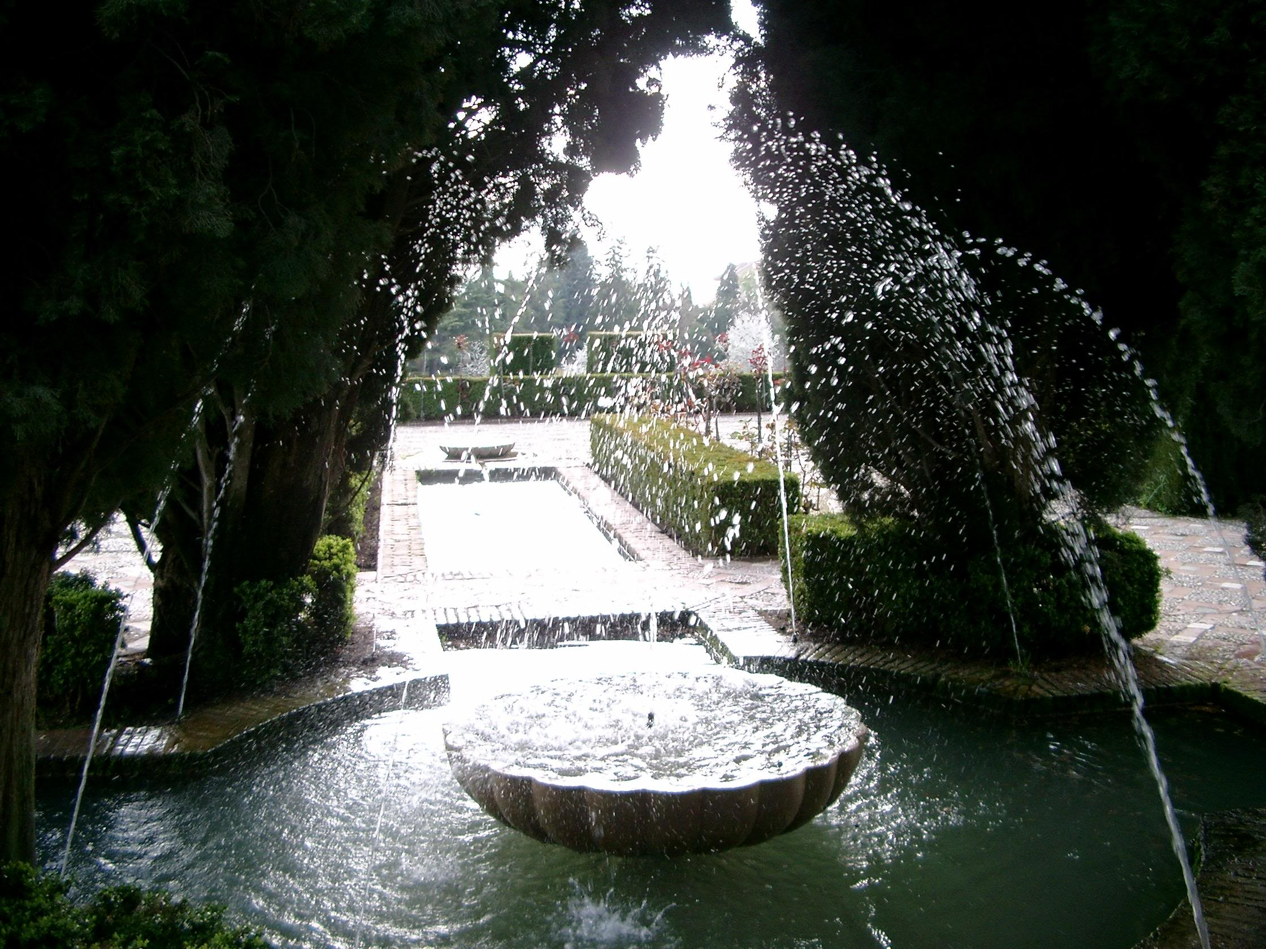
Notes:
Generalife

Slide 47
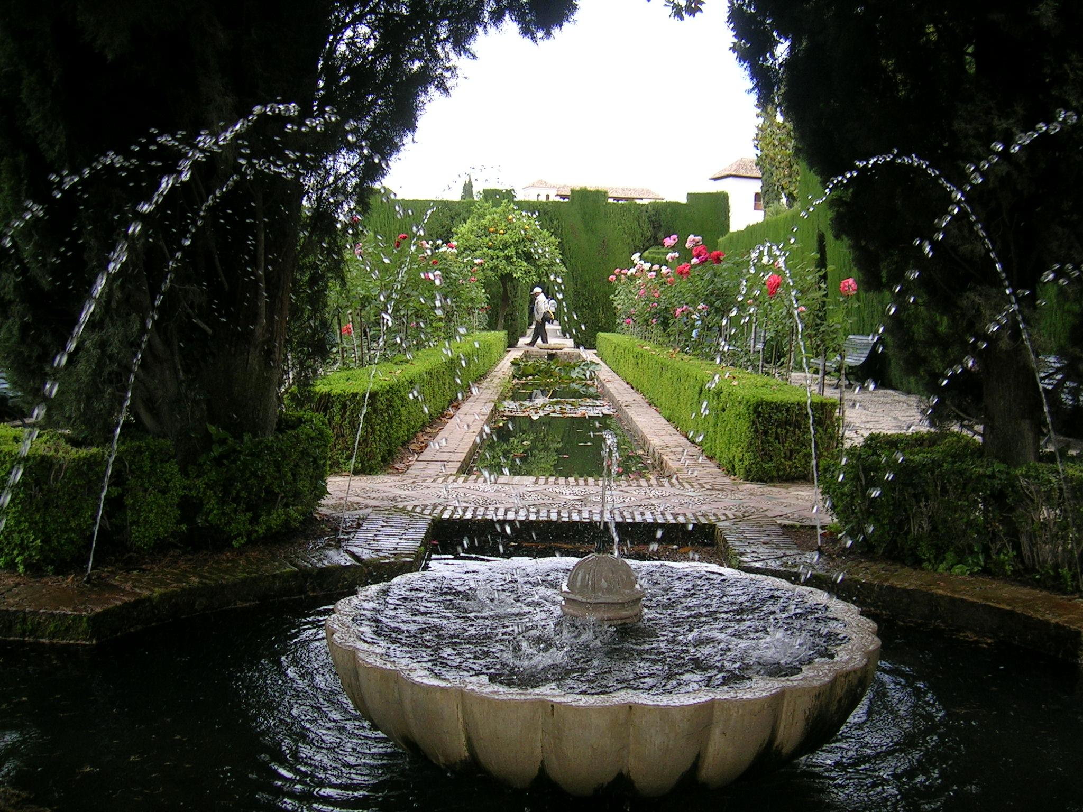
Notes:
Generalife

Slide 48
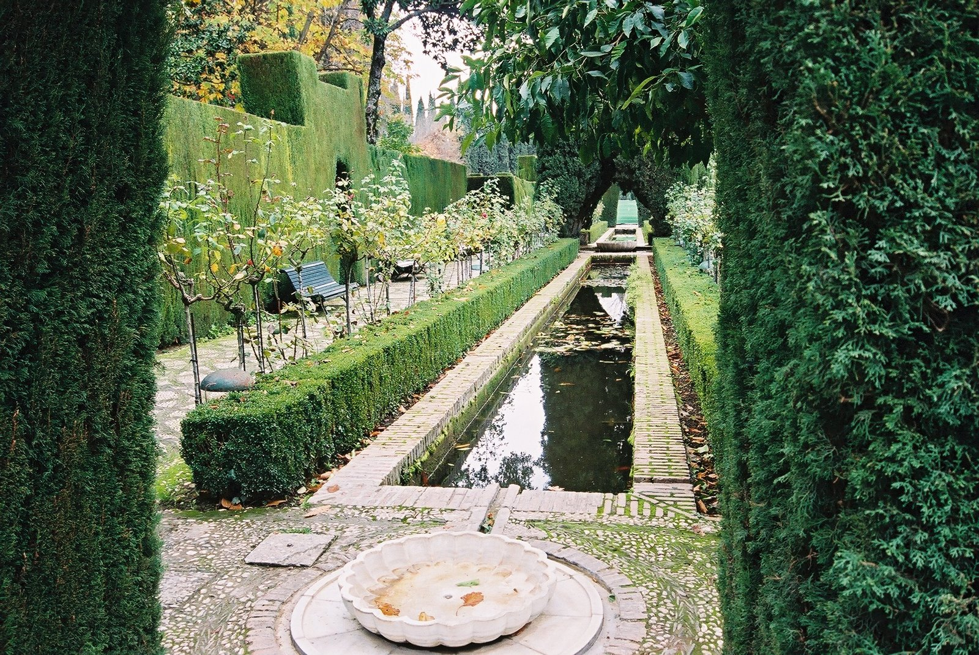
Notes:
Generalife

Slide 49
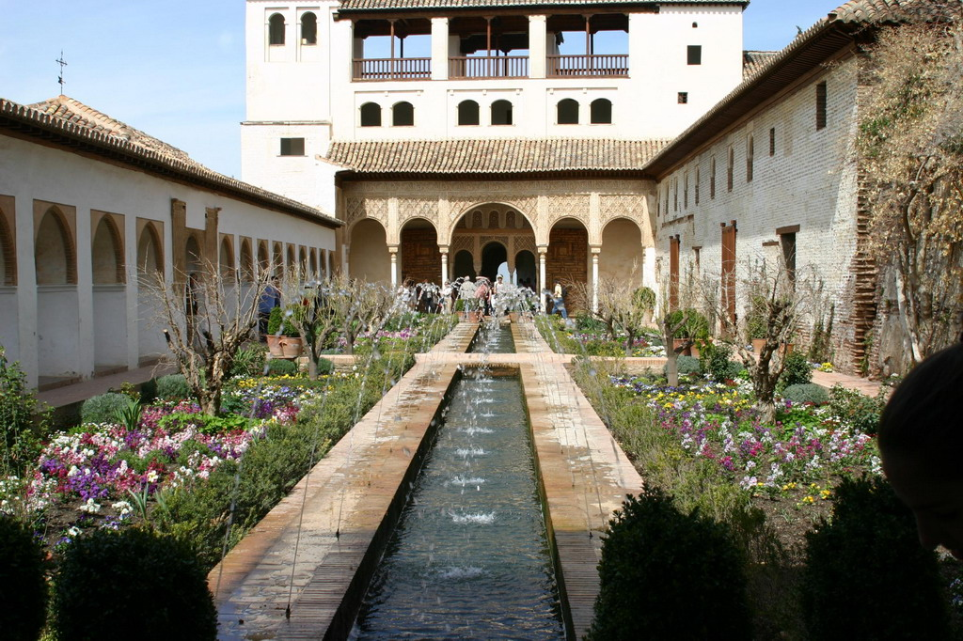
Notes:
Alhambra

Slide 50
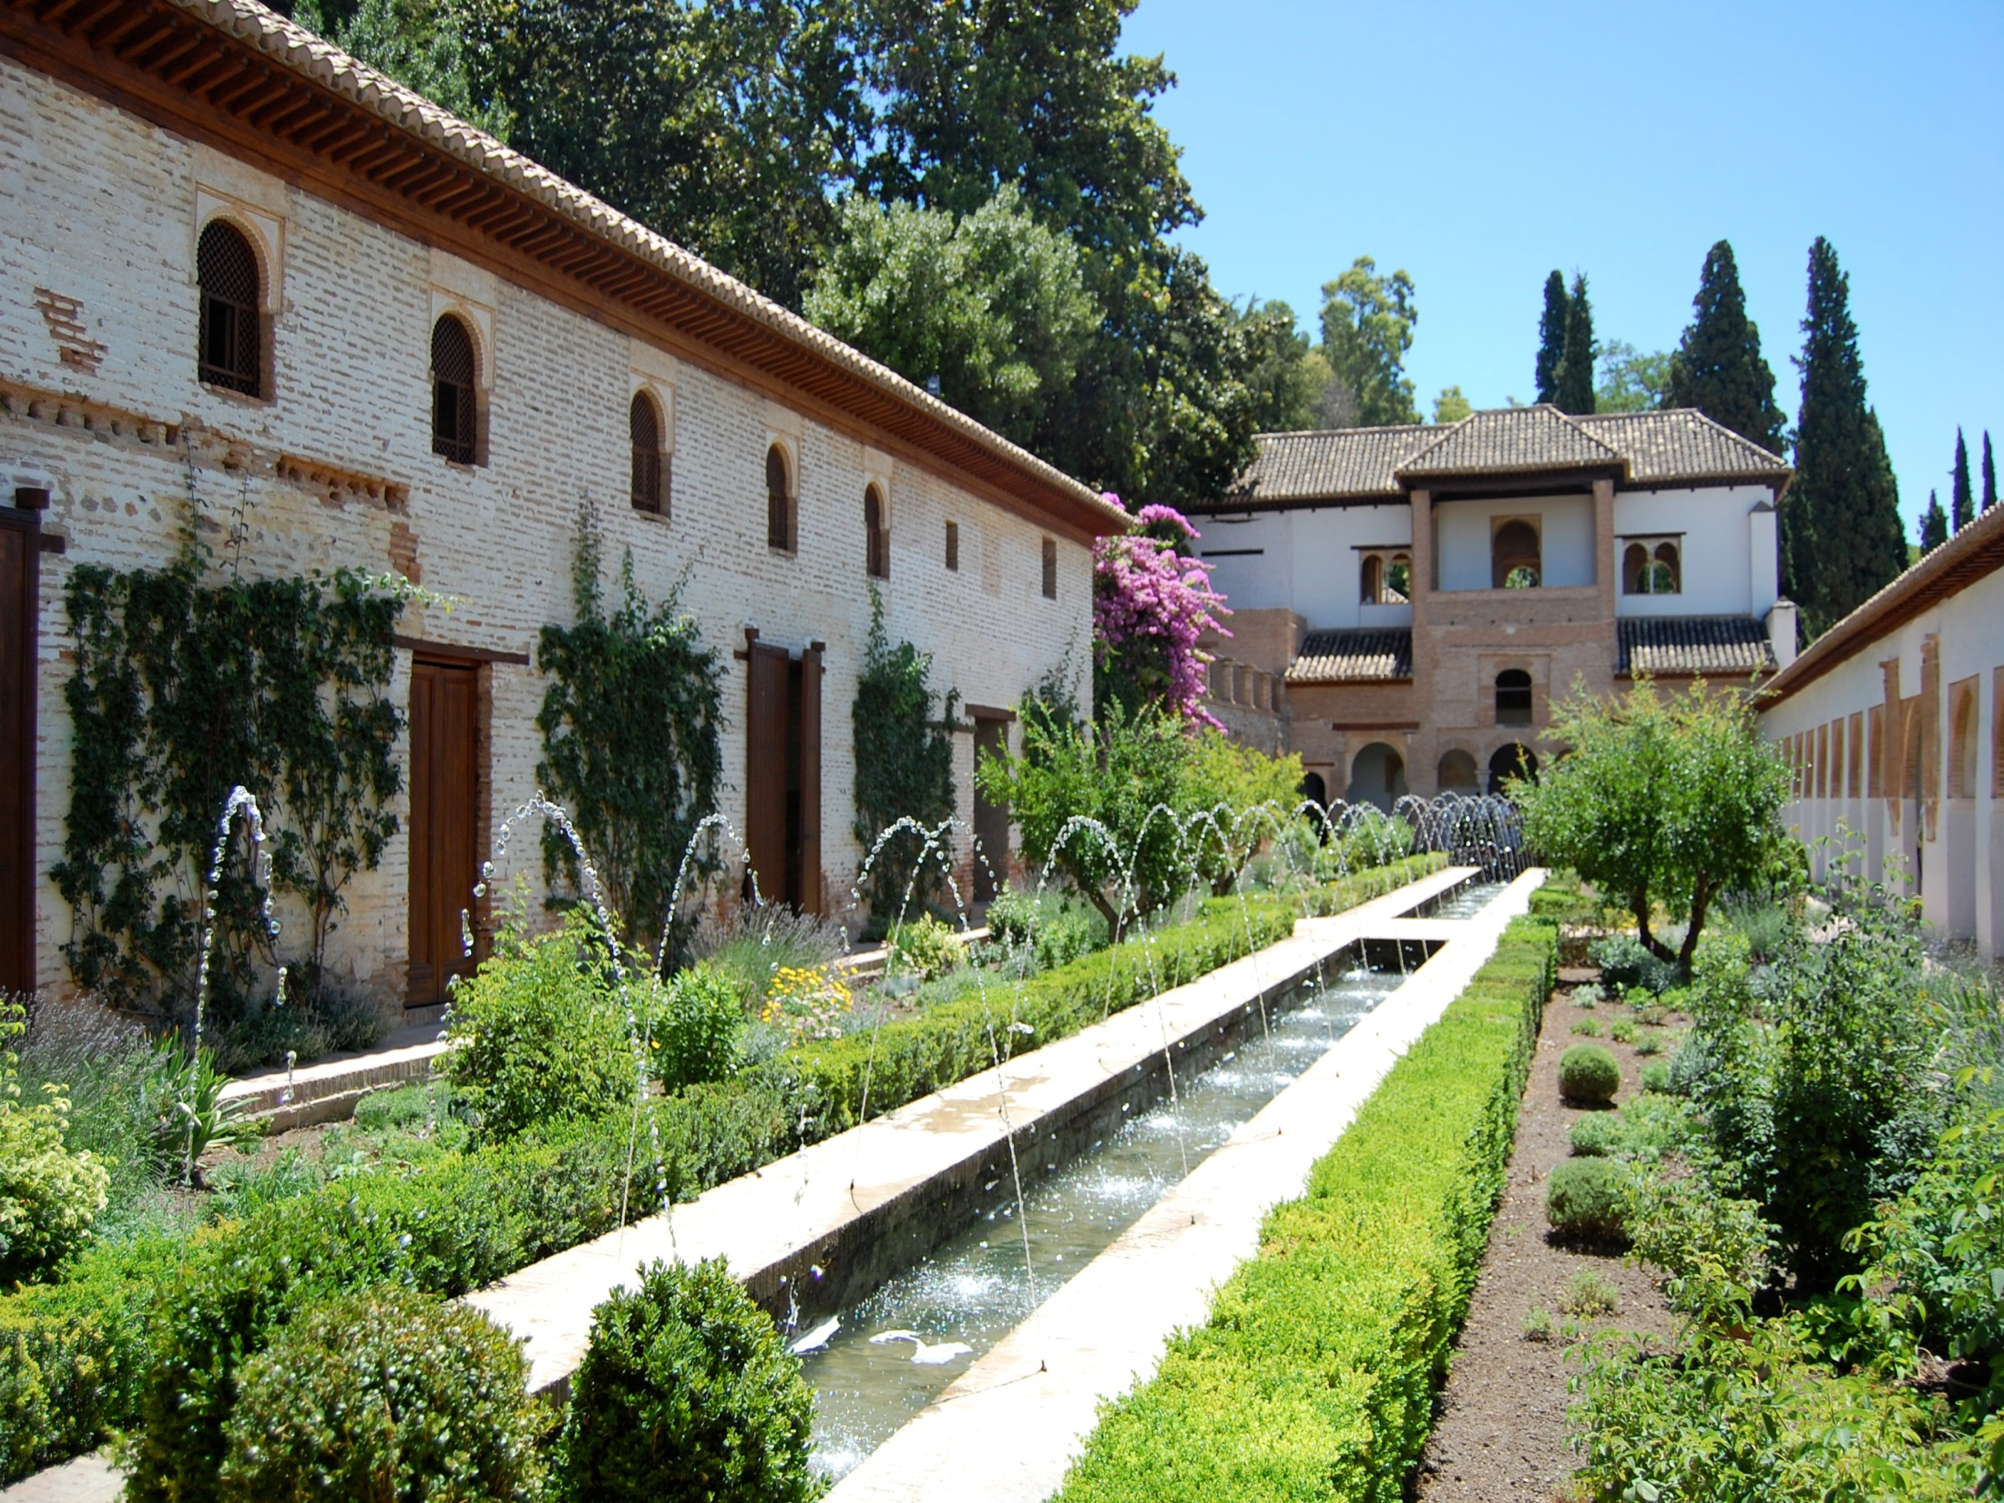
Notes:
Generalife

Slide 51
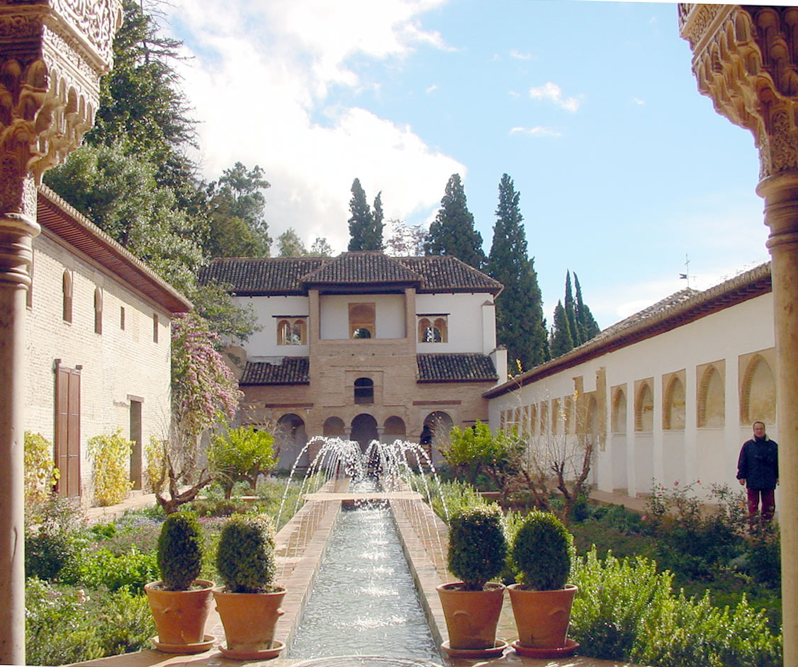
Notes:
Generalife

Slide 52
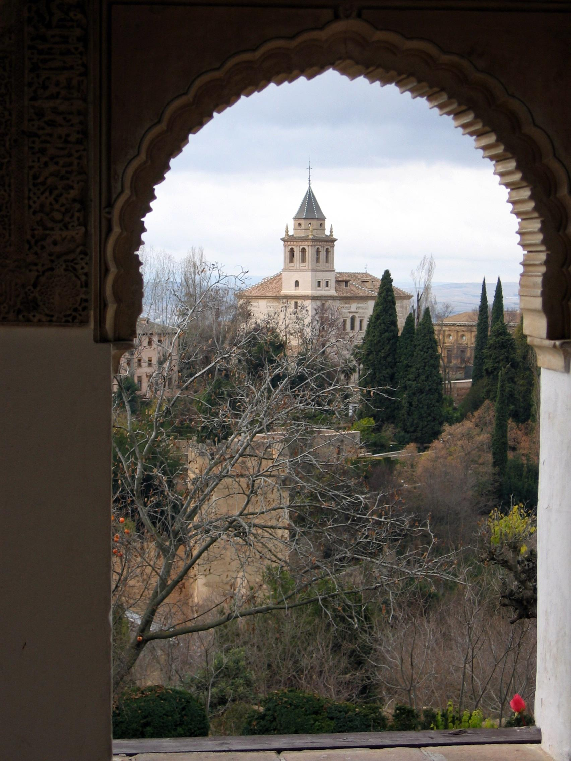
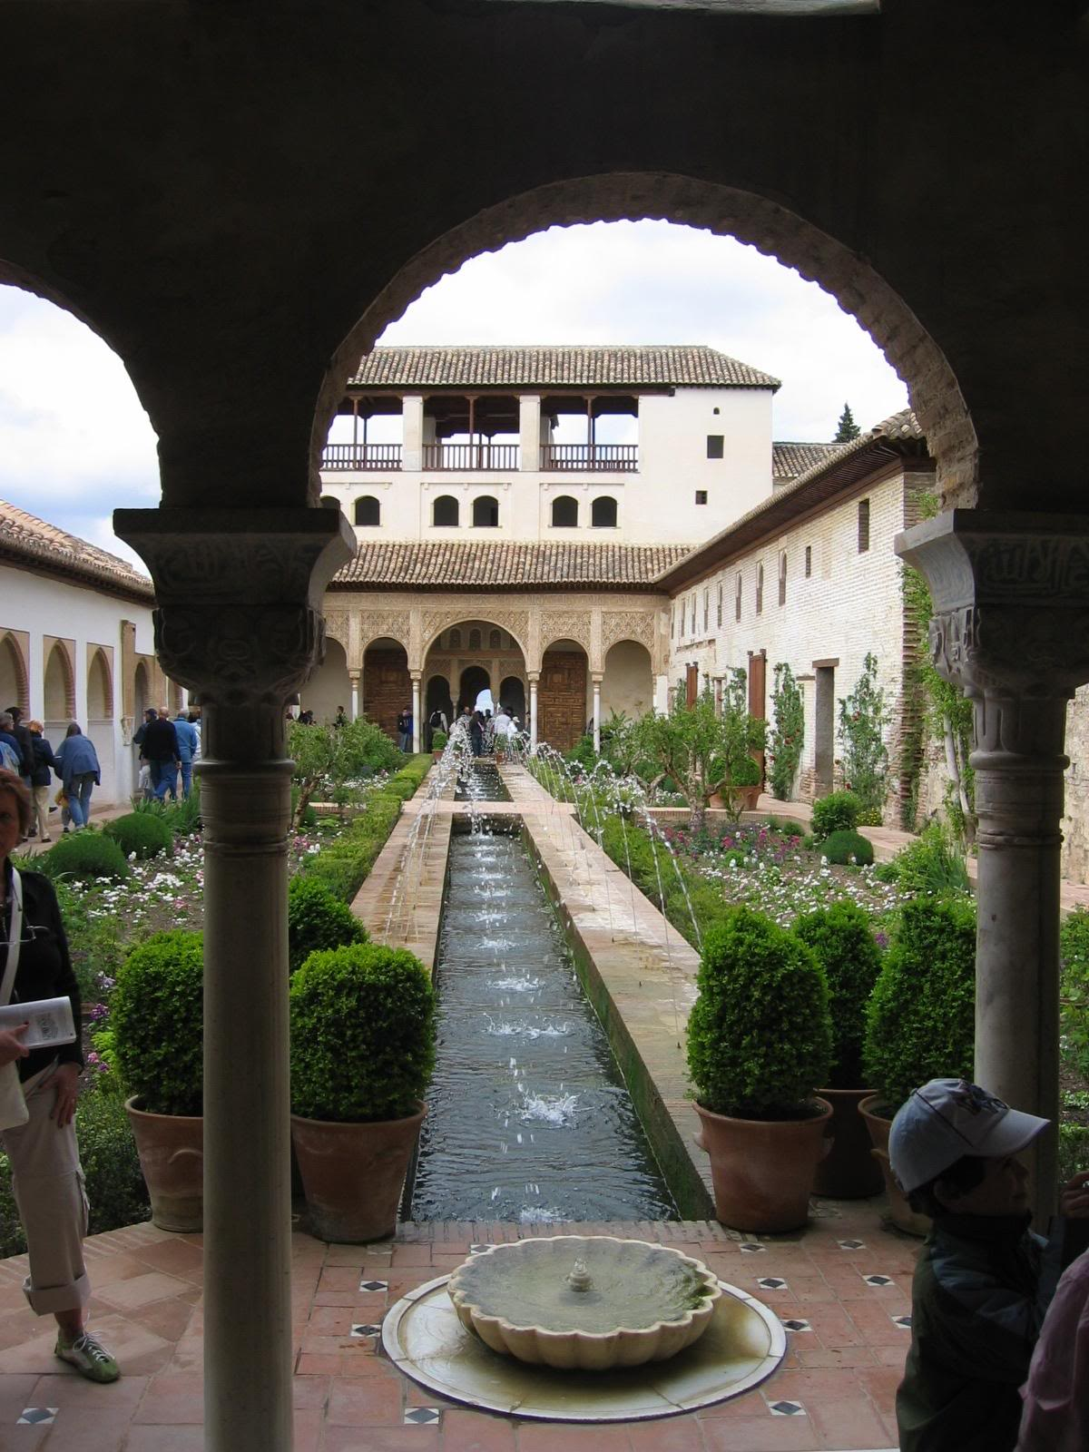
Notes:
Generalife

Slide 53
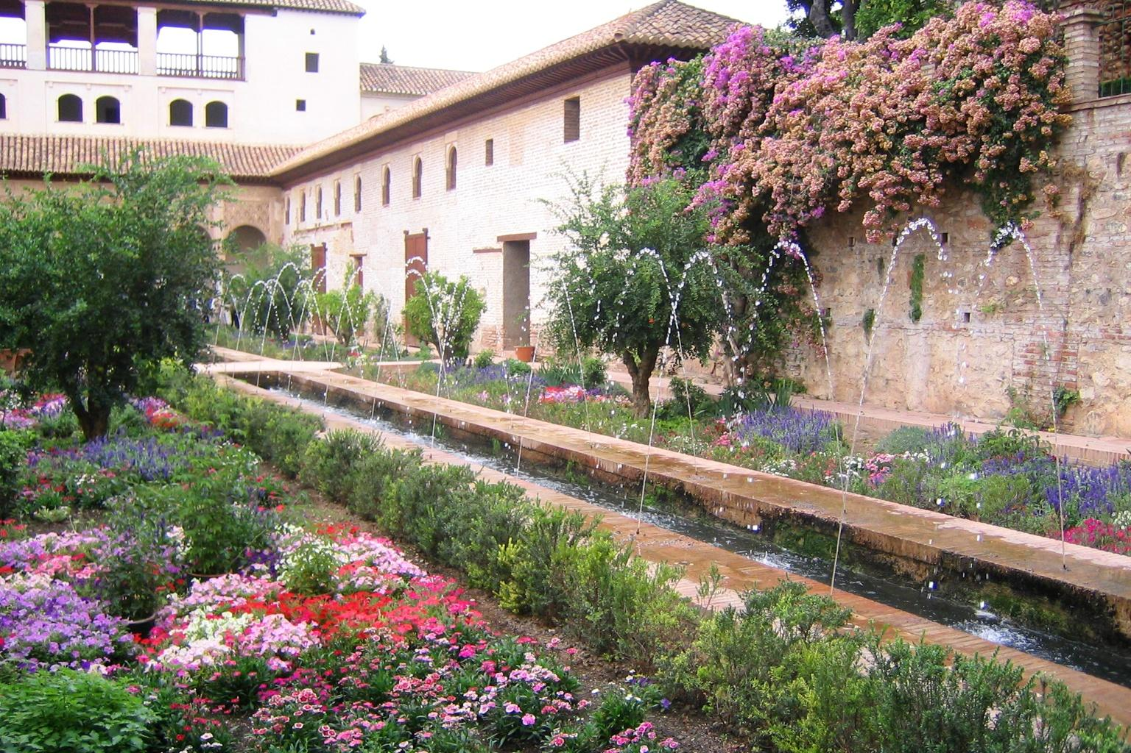
Notes:
Generalife

Slide 54

Notes:
Generalife

Slide 55

Notes:
Generalife

Slide 56


Notes:
Alhambra

Slide 57

Notes:
Generalife

Slide 58


Notes:
Generalife.-Patio de la Sultana

Slide 59

Notes:
Alhambra

Slide 60

Notes:
Generalife

Slide 61

Notes:
Alhambra

Slide 62

Notes:
Alhambra

Slide 63

Notes:
Generalife

Slide 64

Notes:
Alhambra

Slide 65

Notes:
Alhambra

Slide 66

Notes:
Alhambra

Slide 67

Notes:
Alhambra

Slide 68

Notes:
Alhambra desde el Albaicín

Slide 69

Notes:
Alhambra.-Palacio de Carlos V

Slide 70

Notes:
Alhambra.-Palacio de Carlos V

Slide 71

Notes:
Alhambra.-Palacio de Carlos V

Slide 72

Notes:
Alhambra.-Palacio de Carlos V

Slide 73

Notes:
Alhambra.-Palacio de Carlos V

Slide 74

Notes:
Alhambra.-

Slide 75

Notes:
Alhambra

Slide 76

Notes:
Alhambra

Slide 77

Notes:
Alhambra

Slide 78

Notes:
Alhambra

Slide 79

Notes:
Generalife

Slide 80

Notes:
Alhambra.-El Partal

Slide 81

Notes:
Alhambra

Slide 82

Notes:
Generalife

Slide 83

Notes:
Generalife

Slide 84

Notes:
Alhambra.-Patio dela Sultana

Slide 85

Notes:
Generalife.-Patio de la Sultana

Slide 86

Notes:
Alhambra.-Patio de la Sultana

Slide 87

Notes:
Alhambra.-Patio de la Sultana

Slide 88

Notes:
Alhambra.-Patio de la Sultana

Slide 89

Notes:
Generalife.-Escalera del Agua

Slide 90

Notes:
Generalife.-Escalera del Agua

Slide 91


Notes:
Generalife.-Escalera del Agua

Slide 92

Notes:
Generalife

Slide 93

Notes:
Generalife

Slide 94

Notes:
Generalife

Slide 95

Notes:
Generalife

Slide 96

Notes:
Generalife

Slide 97

Notes:
Generalife

Slide 98

Notes:
Generalife

Slide 99

Notes:
Generalife

Slide 100

Notes:
Generalife

Slide 101

Notes:
Generalife

Slide 102

Notes:
Alhambra

Slide 103

Notes:
Generalife

Slide 104

Notes:
Generalife

Slide 105

Notes:
Generalife

Slide 106

Notes:
Alhambra

Slide 107

Notes:
Alhambra

